Slide 1

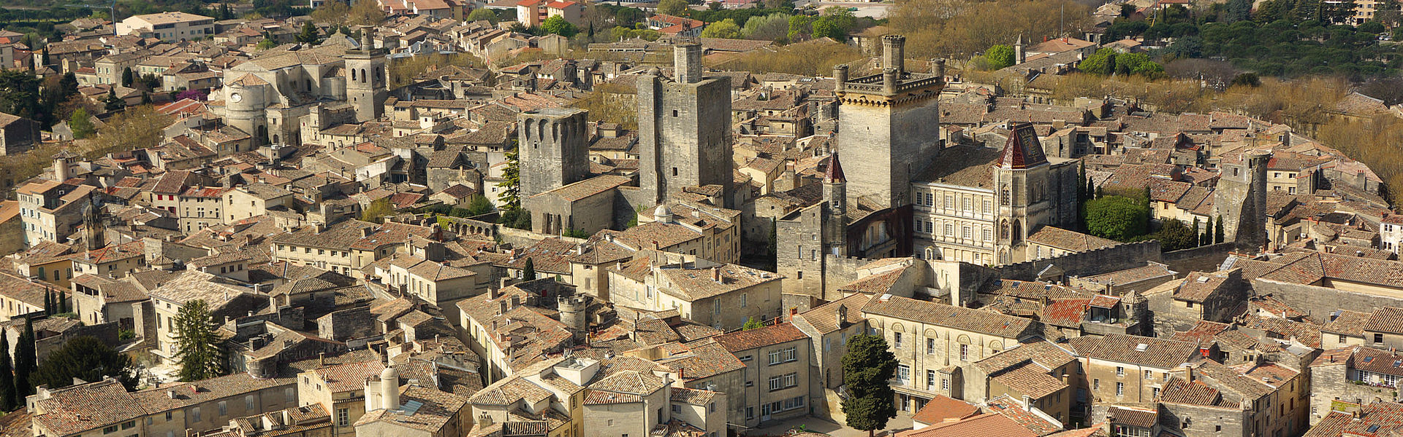
Élaboration du Règlement Local de Publicité d’Uzès (RLP)
Par le bureau d’études Go Pub Conseil
réunion de concertation ouverte au public

Slide 2
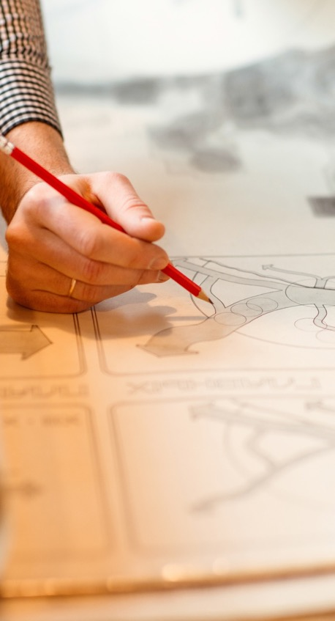
Élaboration du RLP d’Uzès
Éléments saillants du diagnostic, orientations et choix règlementaires possibles – Réunion de concertation du 3 mai 2021
SOMMAIRE
0. Eléments de cadrage et synthèse du diagnostic de la publicité extérieure
1. Orientations possibles pour le futur RLP
2. Règles spécifiques à la publicité et aux pré-enseignes
3. Règles spécifiques aux enseignes

Slide 3
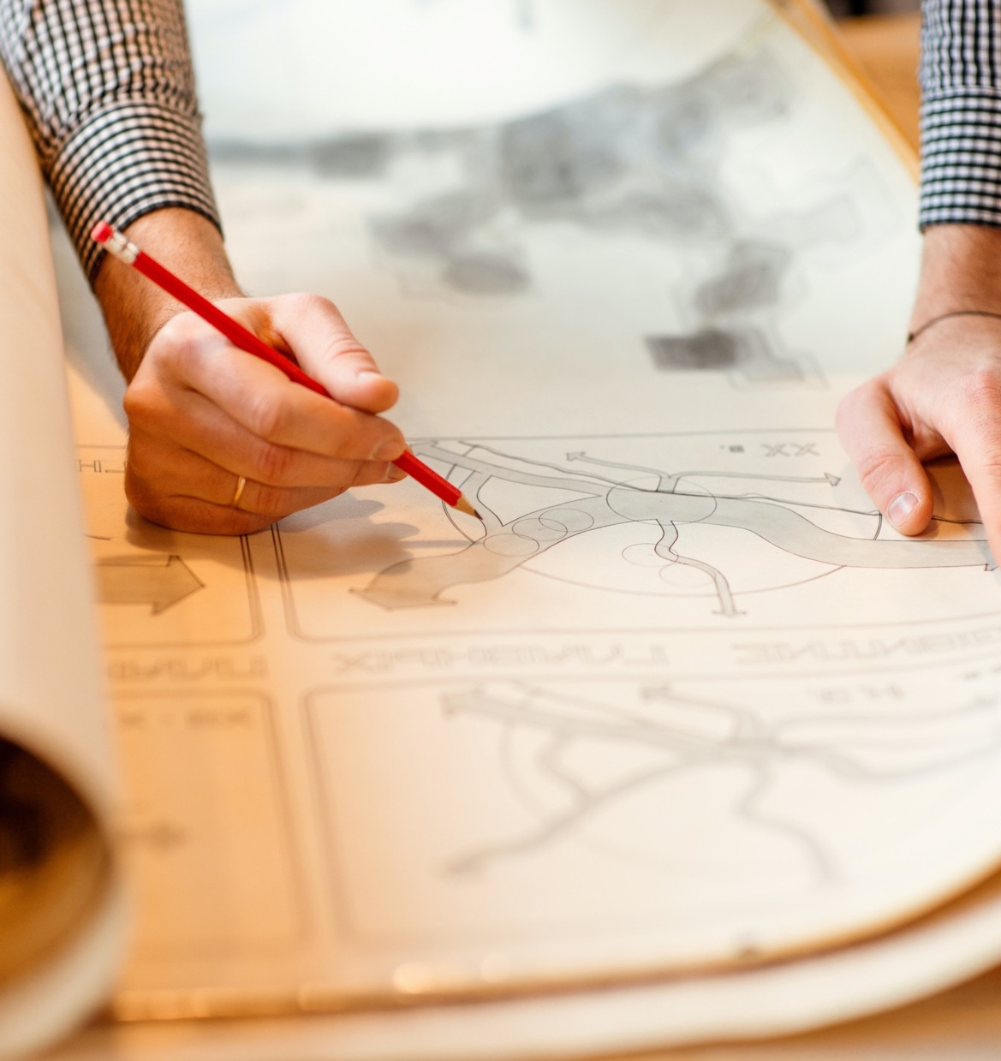
ÉLÉMENTS DE CADRAGE ET SYNTHESE DU DIAGNOSTIC DE LA PUBLICITE EXTERIEURE

Slide 4
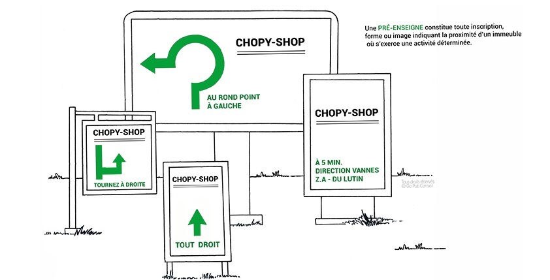
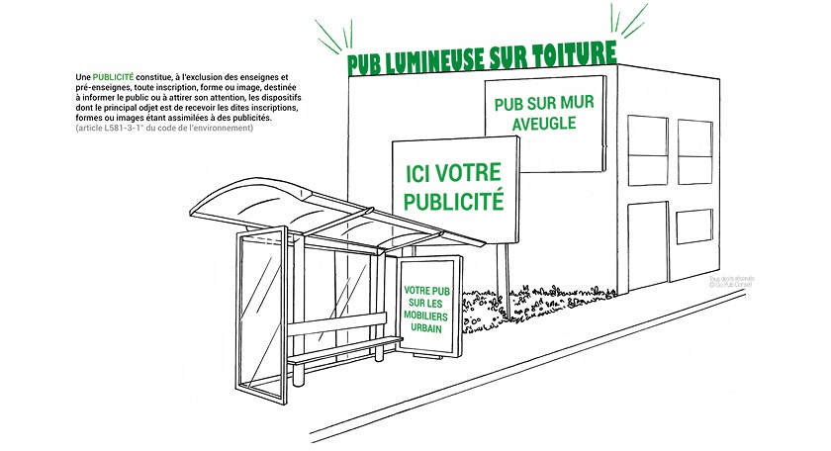
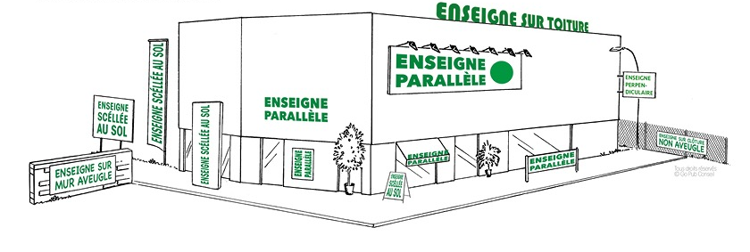
#00
Qu’est-ce que la publicité extérieure ?
UNE PRÉ-ENSEIGNE
constitue toute inscription, forme ou image indiquant la proximité d’un immeuble où s’exerce une activité déterminée.
UNE PUBLICITÉ
constitue, à l’exclusion des enseignes et des pré-enseignes, toute inscription, forme ou image destinée à informer le public ou à attirer son attention, les dispositifs dont le principal objet est de recevoir les dites inscriptions, formes oui images étant assimilées à des publicités. (article L581-3-1° du Code de l’Environnement)
UNE ENSEIGNE
constitue toute inscription, forme ou image apposée sur un immeuble et relative à une activité qui s’y exerce.
(article L581-3-2° du Code de l’Environnement)

Slide 5
#00
Un document à la croisée de nombreuses thématiques
Tous droits réservés GO PUB - Document confidentiel

Slide 6
#00
Une procédure similaire au PLU
Etape 1
Délibération du conseil municipal prescrivant la prescription du RLP notifiée aux PPA qui définit les objectifs de la commune en matière de publicité extérieure et les modalités de concertation
Étape 3
Délibération arrêtant le projet de RLP et tirant le bilan de la concertation
Étape 5
Enquête publique et
rapport du commissaire-enquêteur
2 mois
Étape 7
Délibération d’approbation du projet de RLP
Étape 2
Elaboration du RLP
diagnostic / réunions du groupe de travail / rédaction / concertation
Étape 4
Projet transmis pour avis aux PPA et à la CDNPS
Avis dans les 3 mois
Étape 6
Modifications éventuelles
*PPA : Personnes Publiques Associées
*CDNPS : Commission Départementale de
la Nature, des Paysages et des Sites
Tous droits réservés GO PUB - Document confidentiel

Slide 7
#00
Comment se déroulera la concertation ?
Elle a pour but d’informer le public et de de recueillir les avis et remarques de toute personne intéressée au projet.
Vous pouvez faire part d’un avis général ou particulier sur un sujet ou un lieu, vous pouvez réagir aux éléments présentés et aux propositions qui seront faites.
L’ensemble des documents produits seront consultables au fil de leur élaboration au service urbanisme communal et consultables / téléchargeables sur le site de la commune : https://www.uzes.fr/
Vous pouvez vous exprimer jusqu’au 31 mai 2021 :
En écrivant sur le registre mis à votre disposition aux heures et jours d’ouverture en mairie ;
En écrivant par courrier postal ou électronique à M. le Maire (Hôtel de Ville, BP 71103 - 30701 Uzès cedex ou urbanisme@uzes.fr) ;
En participant aux réunions de concertation organisées afin de présenter les éléments saillants du diagnostic territorial de la publicité extérieure et le pré-projet de RLP.
3 mai 2021 :
une réunion publique ouverte à tous
19 mai 2021 :
une réunion avec les PPA
un atelier avec les professionnels de l’affichage et les associations de protection des paysages et de l’environnement

Slide 8
9 juillet 2019
Délibération prescription
DÉFINITION DU RÈGLEMENT ET DES ZPR
DIAGNOSTIC ET ENJEUX
ÉLABORATION DU RLP
DOSSIER D’APPROBATION
CM
CM
CM
Mai 2019
Inventaire terrain
12 janvier 2021
Réunion orientations / choix règlementaires
Juillet - Septembre 2021
Avis PPA et CDNPS
16 juillet 2019
Réunion lancement
Mars 2021
Réunion de travail avec l’ABF – validation pré-projet avant concertation
Débat d’orientations
du RLP en CM
13 septembre 2019
Réunion diagnostic / enjeux
+
Réunion orientations / choix
Octobre - Novembre 2021
Enquête publique
Décembre 2021
Réunion validation projet avant approbation
Pause électorale + Covid-19
5 janvier 2021
Réunion de reprise
Juin 2021
Arrêt projet RLP
Janvier ou Février 2022
Approbation
CONCERTATION
Avril - Mai 2021
1 réunion PPA + 1 réunion publique + 1 ou 2 ateliers avec les personnes concernées et les acteurs économiques locaux
Tous droits réservés GO PUB - Document confidentiel

Slide 9
#00
Rappel du contexte règlementaire local : de possibilités théoriques déjà très limitées…
 | Agglomération < 10 000 habitants dans une unité urbaine < à 100 000 habitants | Agglomération < à 10 000 habitants dans une unité urbaine > à 100 000 habitants | Agglomération > à 10 000 habitants
Publicité (ou pré-enseigne) sur un mur ou une clôture non lumineuse | surface ≤ 4 m² hauteur ≤ 6 m | surface ≤ 12 m² hauteur ≤ 7,5 m | surface ≤ 12 m² hauteur ≤ 7,5 m
Publicité (ou pré-enseigne) scellée au sol ou installée directement sur le sol non lumineuse | INTERDITE | surface ≤ 12 m² hauteur ≤ 6 m | surface ≤ 12 m² hauteur ≤ 6 m
Bâches publicitaires et dispositifs de dimensions exceptionnelles | INTERDITES | INTERDITES | AUTORISÉES
Publicité lumineuse éclairée par projection ou transparence | INTERDITE | Règles de la publicité non lumineuse Extinction entre 1h et 6h | Règles de la publicité non lumineuse Extinction entre 1h et 6h
Publicité lumineuse autre qu’éclairée par projection ou transparence (notamment numérique) | INTERDITE | INTERDITE | surface ≤ 8 m² hauteur ≤ 6 m Extinction entre 1h et 6h
Dispositifs de petit format intégrés à des devantures commerciales (« micro-affichage publicitaire ») | Surface unitaire ≤ 1 m² Surface cumulée ≤ 1/10ème de la surface de la devanture dans la limite de 2 m²
Publicité apposée sur bâche de chantier | Saillie par rapport à l’échafaudage nécessaire aux travaux ≤ 0,50 m Durée de l’affichage ≤ durée effective d’utilisation de l’échafaudage Surface unitaire ≤ 50% de la surface totale de la bâche de chantier
Tous droits réservés GO PUB - Document confidentiel

Slide 10
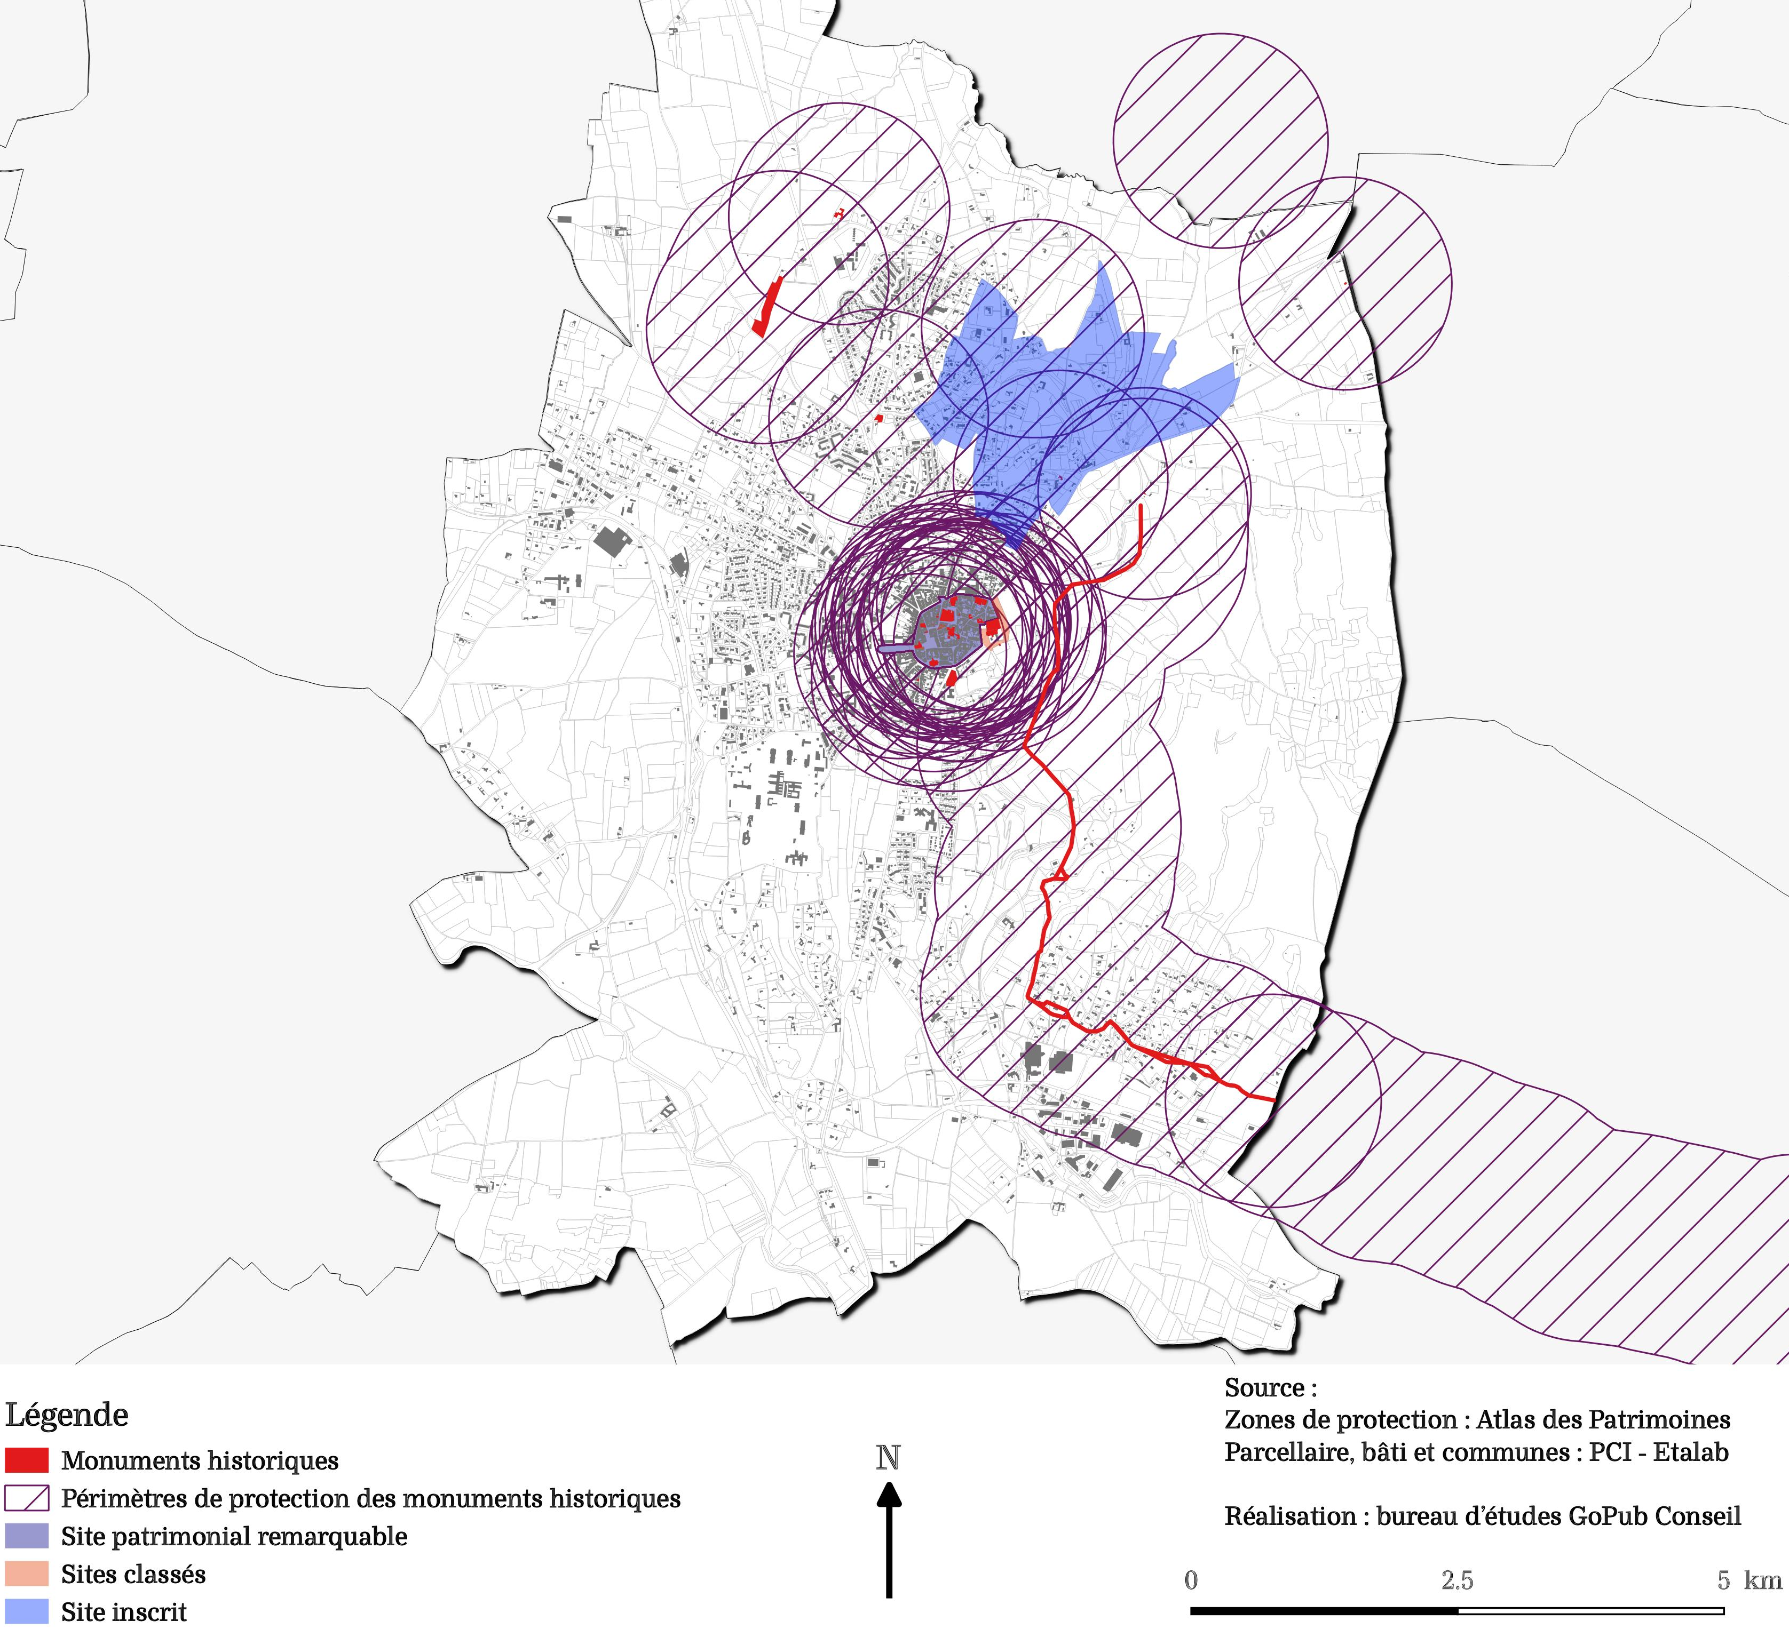
#00
Rappel du contexte règlementaire local : de possibilités théoriques déjà très limitées…
Interdiction absolue de toute publicité sur les 41 monuments historiques uzétiens et 2 sites classés des Places aux Herbes et Dampmartin ainsi que la Promenade des Marronniers
Interdiction absolue de publicité scellée au sol ou installée directement sur le sol dans les EBC et les zones naturelles du PLU
➔ L’élaboration d’un RLP ne permet pas de déroger à ces interdictions qui demeurent nationalement absolues
Interdiction relative de toute publicité dans les périmètres de protection aux abords des monuments historiques (dont 3 relèvent de communes voisines), dans le SPR et dans le site inscrit formé par le quartier de la Lauze
➔ Le RLP peut déroger à ces interdictions par exemple pour permettre la conservation ou l’installation de mobilier urbain support accessoire de publicité (abribus ou sucettes)

Slide 11
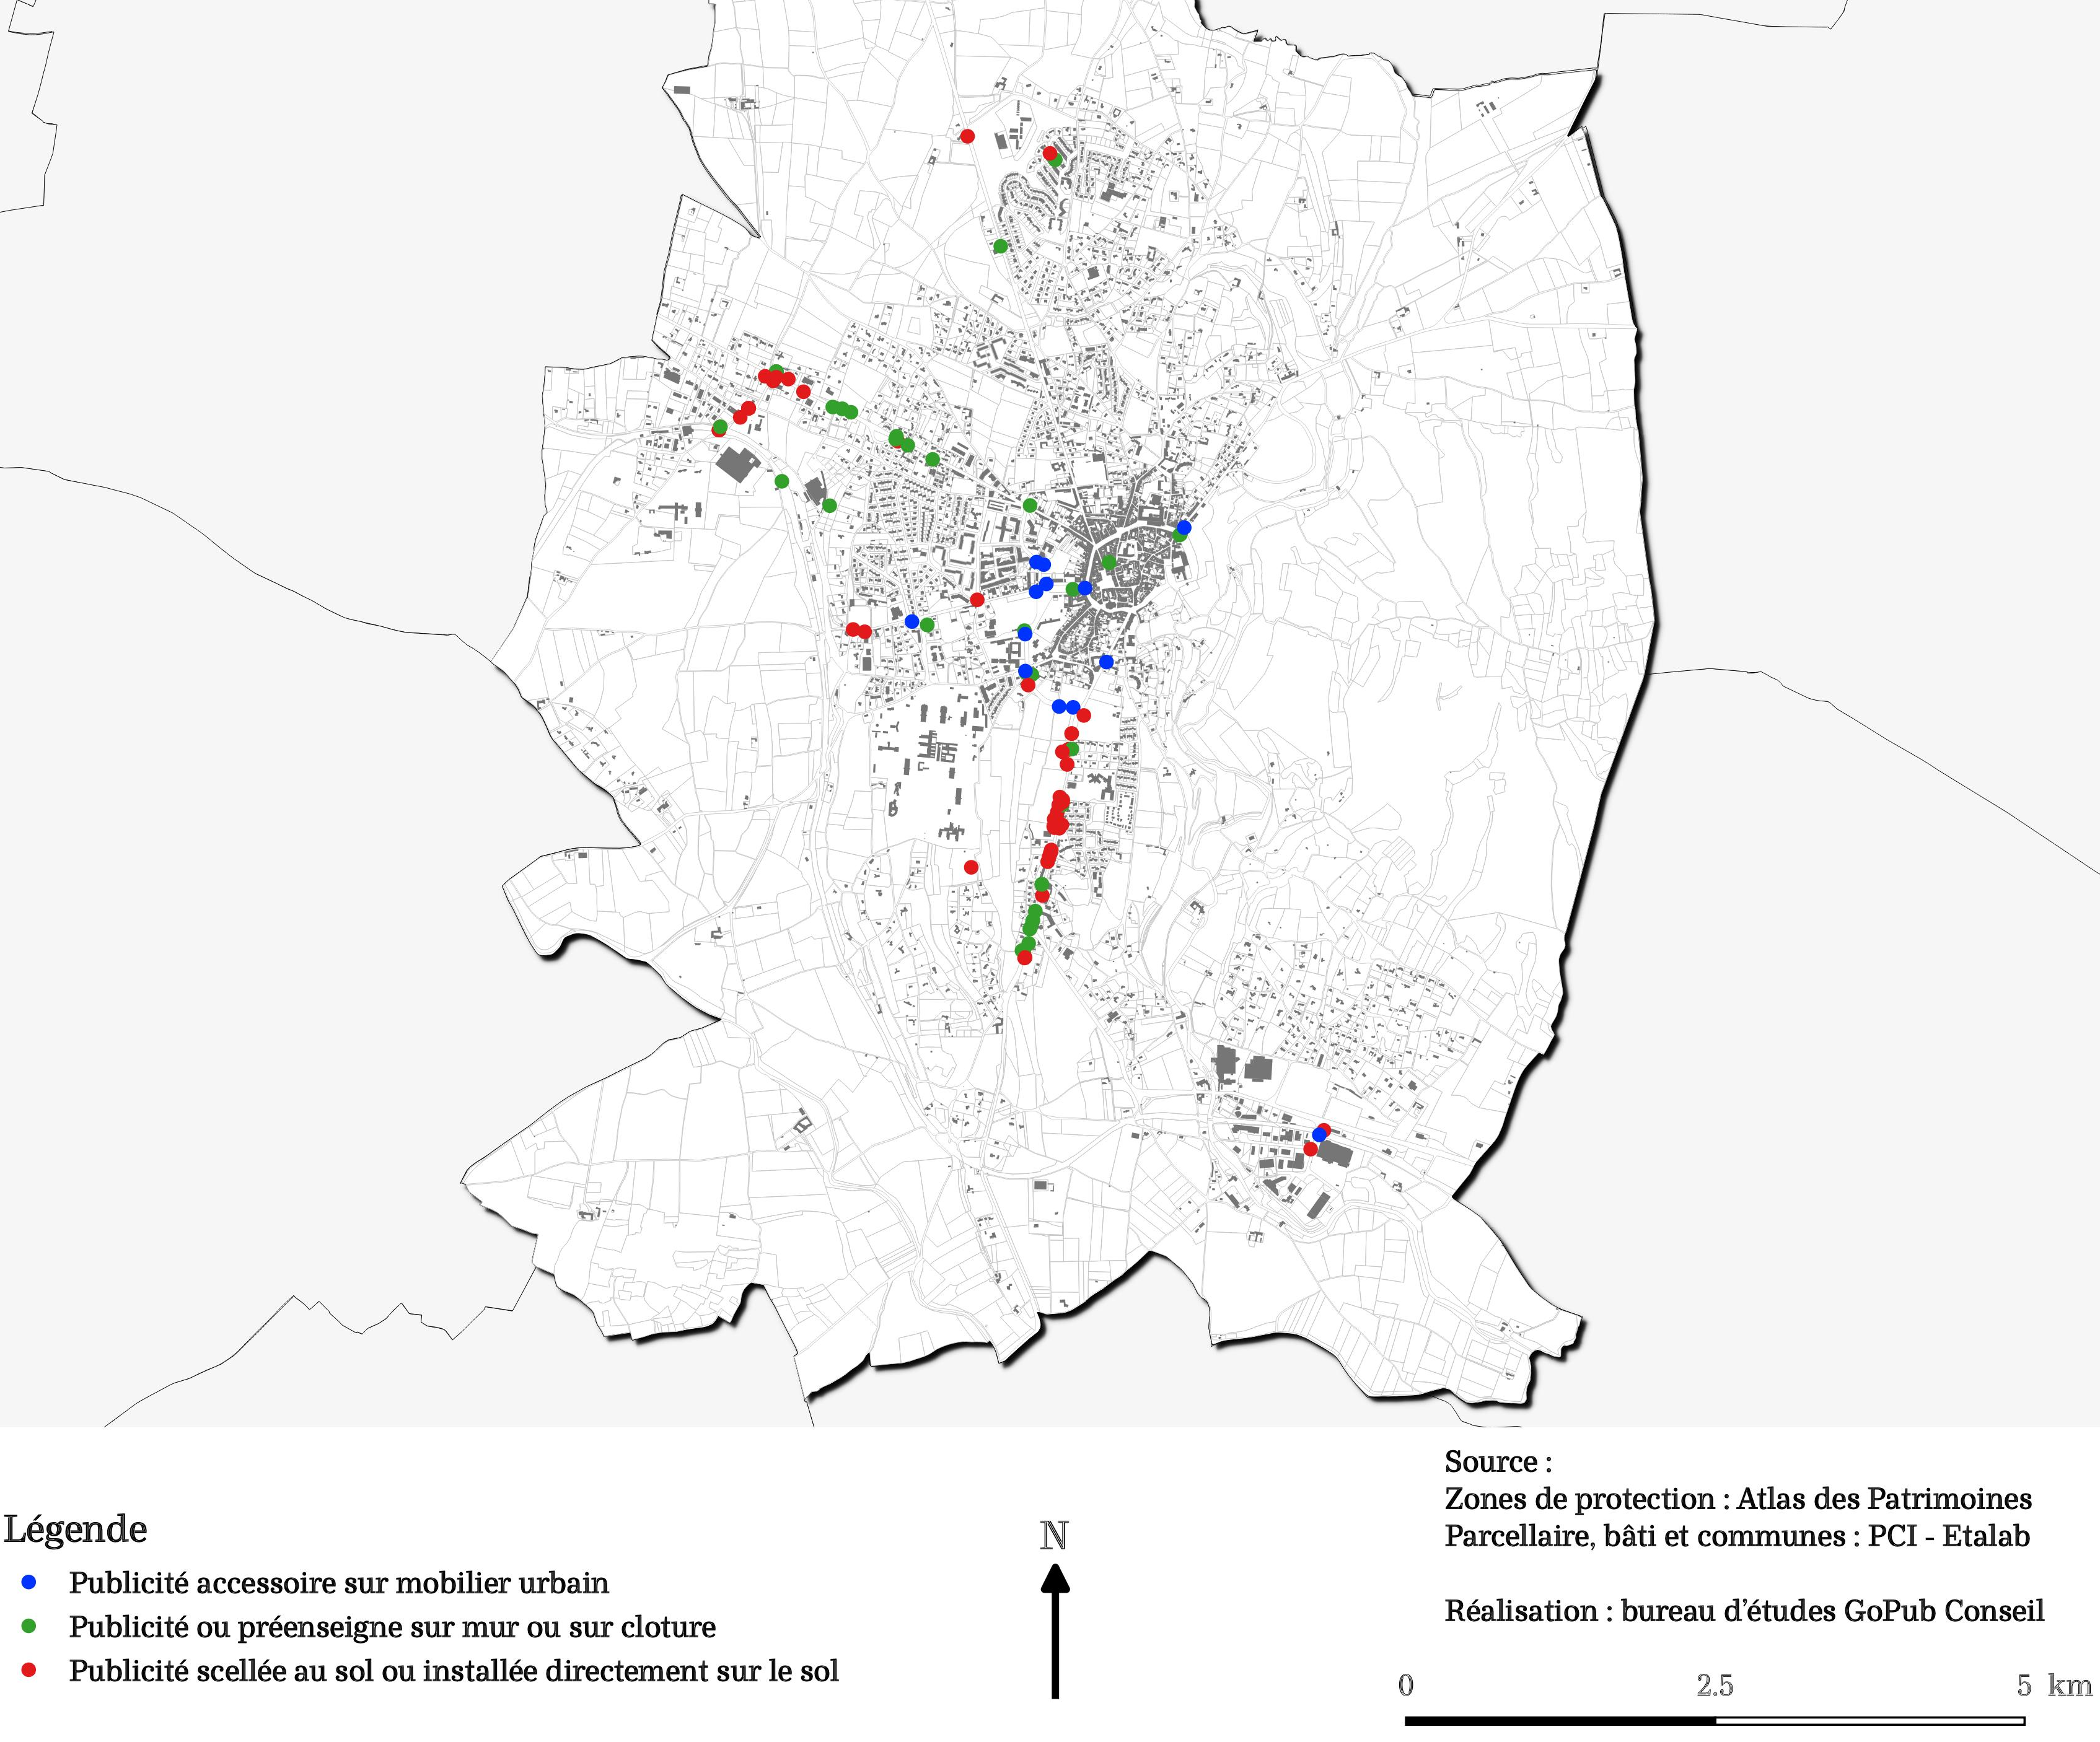
#00
Répartition et localisation des publicités et pré-enseignes
115 publicités et pré-enseignes inventoriées
Une pression publicitaire forte le long des axes routiers structurants (RD 979, 981 et 982) notamment en entrées de ville et à proximité des zones d’activités
Quelques dispositifs notables aussi dans la ZAC de Pont des Charrettes

Slide 12
#00
Enjeux principaux en matière de publicités et pré-enseignes
Enjeu 1 : Réfléchir à déroger aux interdictions relatives de publicité aux abords des monuments historiques pour permettre la pérennité de la communication d’informations locales à travers le mobilier urbain notamment ;
Enjeu 2 : Conserver des espaces privilégiés préservés de la publicité (en particulier les secteurs à dominante résidentielle) ;
Enjeu 3 : Mettre en conformité les dispositifs publicitaires en infraction ;
Enjeu 4 : Réduire la densité et les formats publicitaires et les harmoniser autant que possible ;
Enjeu 5 : Limiter la pollution lumineuse notamment dans l’hypercentre en secteurs patrimoniaux.

Slide 13
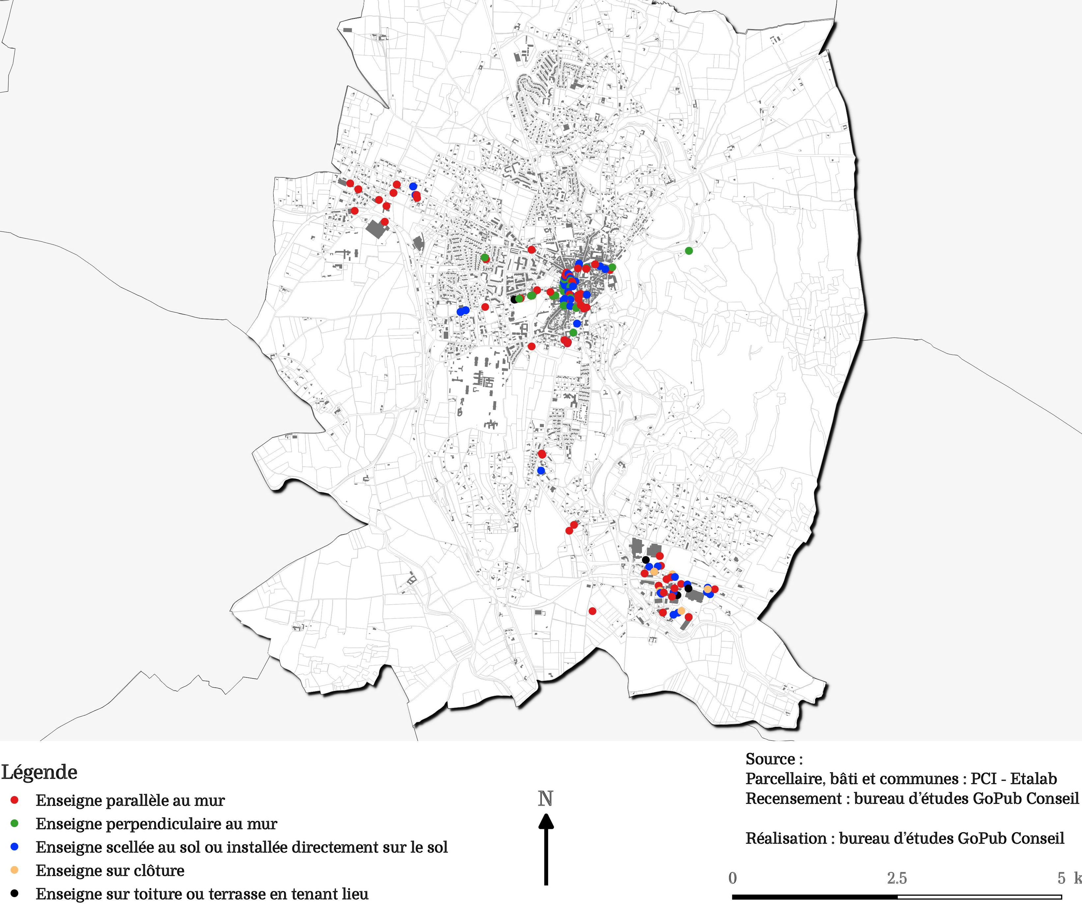
#04
Répartition et localisation des enseignes
271 enseignes inventoriées, 25 ensembles
Surdensité d’enseignes dans le centre historique et dans la zone d’activités économiques de Pont des Charrettes
Enseignes éparses le long de l’avenue de la Gare (RD 982) et à l’intersection des RD 981 et 407 (ZI du Mas de Mèze)

Slide 14
#00
Enjeux principaux en matière d’enseignes
Enjeu 1 : Veiller au bon respect des règles nationales basiques pour l’ensemble des enseignes uzétiennes (état d’entretien des dispositifs, surdensité et saturation de certains dispositifs, implantation peu qualitative, …) ;
Enjeu 2 : Favoriser une meilleure lisibilité / cohérence des enseignes en façade (enseignes parallèles au mur et perpendiculaires au mur) et une plus grande qualité des fronts bâtis par des règles d’intégration architecturales ;
Enjeu 3 : Réduire les formats et éviter la prolifération des enseignes scellées au sol ou installées directement sur le sol ;
Enjeu 4 : Fixer des règles a minima cohérentes entre publicités et enseignes du même type (publicités sur clôture et enseignes sur clôture par exemple) ;
Enjeu 5 : Réduire le fort impact sur les paysages urbains des enseignes sur toiture en réduisant leur nombre et leur format voire en les interdisant totalement ;
Enjeu 6 : Limiter la pollution lumineuse en instaurant une plage d’extinction lumineuse plus contraignante ;
Enjeu 7 : Aligner les règles des enseignes temporaires sur celles des enseignes permanentes éviter leur prolifération au détriment de ces dernières.

Slide 15

ORIENTATIONS POSSIBLES EN MATIERE DE PUBLICITE EXTERIEURE
Tous droits réservés GO PUB - Document confidentiel

Slide 16
#01
Rappel des objectifs d’élaboration du RLP
Objectif 1 : Prendre en compte l’évolution législative et règlementaire notamment la loi portant Engagement National pour l’Environnement dite « Grenelle 2 » du 12 juillet 2010 et la loi n°2016-925 du 7 juillet 2016 relative à la liberté de la création, à l'architecture et au patrimoine ;
Objectif 2 : Adapter la règlementation nationale pour tenir compte de l’environnement urbain, architectural et paysager du territoire communal ;
Objectif 3 : Préserver la qualité des paysages uzétiens -tant naturels qu’urbains- de plus en plus impactés par les dispositifs d’affichage extérieur y compris au sein des secteurs résidentiels et patrimoniaux ;
Objectif 4 : Renforcer l’image de la commune classée « Ville d’art et d’histoire » en réduisant la pression publicitaire notamment aux abords des entrées de villes, des zones d’activités économiques et le long des axes routiers structurants tout en permettant aux professionnels de se signaler efficacement ;
Objectif 5 : Conserver l’attractivité et donc l’activité des commerces de proximité par l’utilisation d’une signalétique appropriée susceptible de ne pas dégrader l’harmonie architecturale du tissu urbain ;
Objectif 6 : Encadrer l’évolution technologique de l’affichage publicitaire (dispositifs lumineux et notamment numériques) dans un souci de préservation de l’environnement et de développement durable (lutte contre la pollution visuelle excessive et les dispositifs énergivores en particulier).

Slide 17
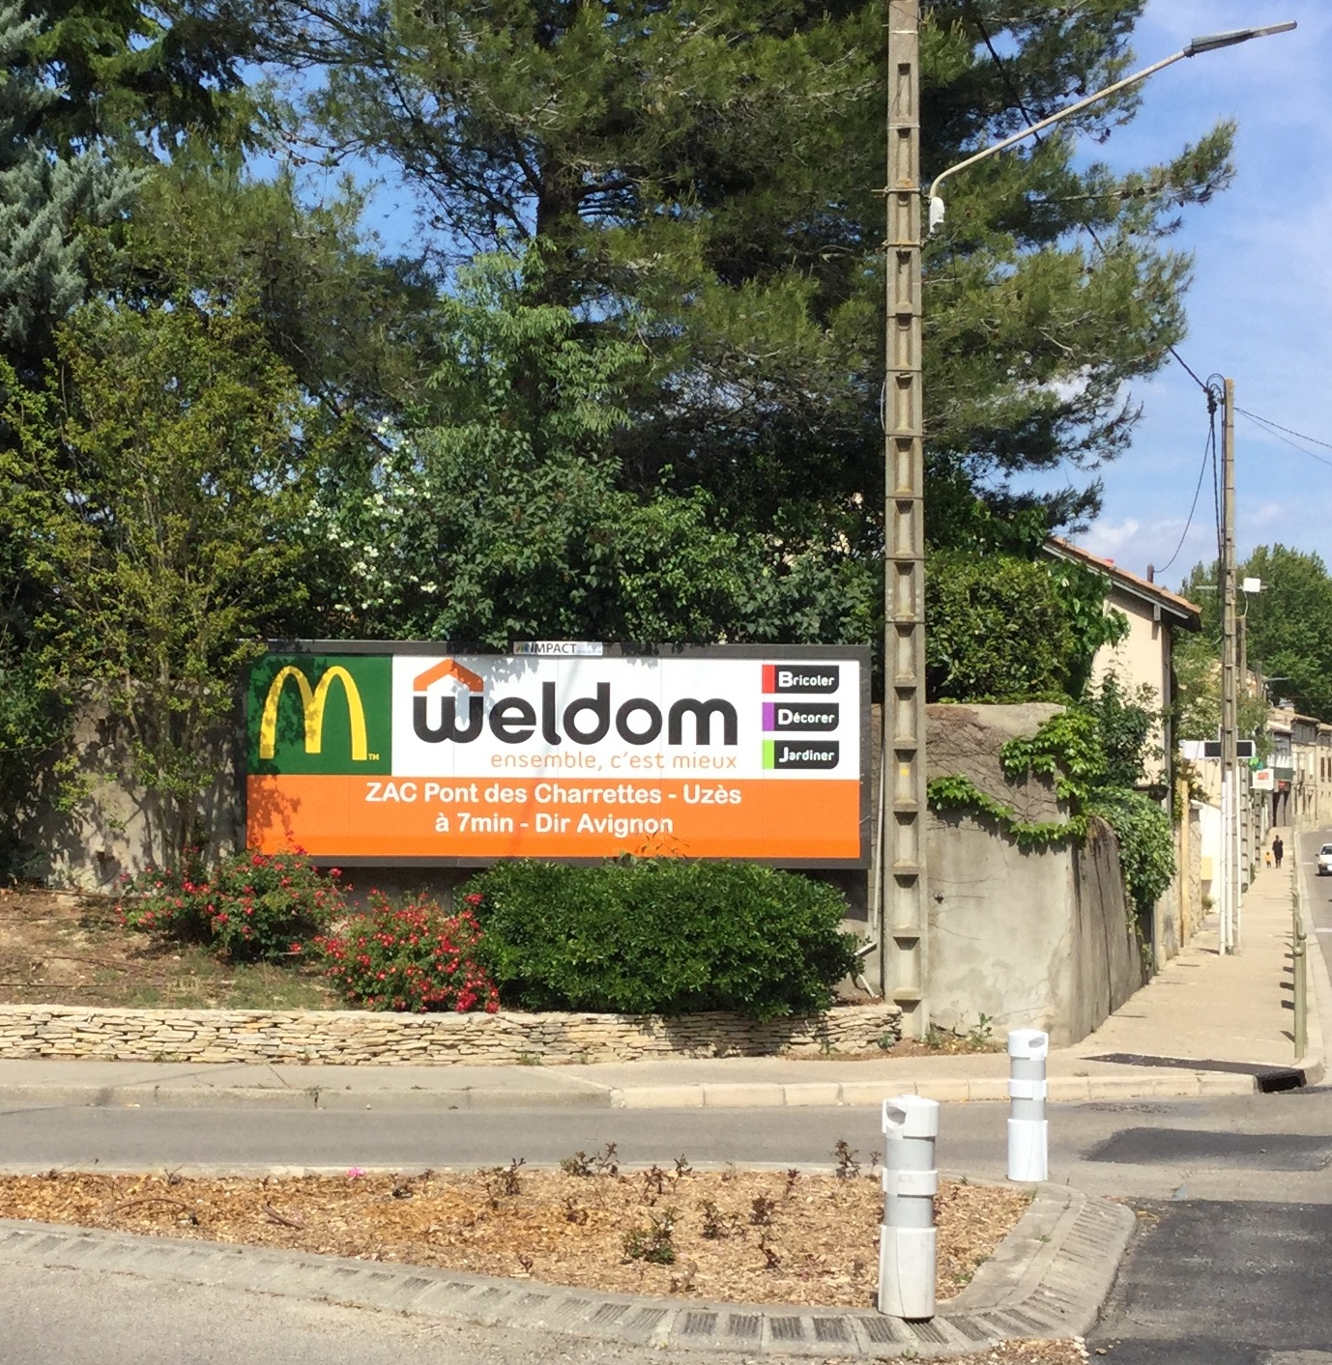
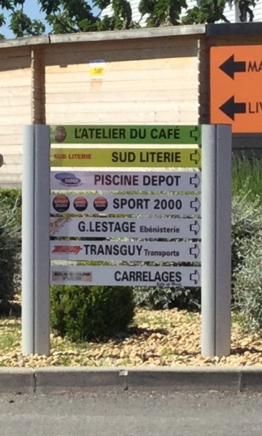
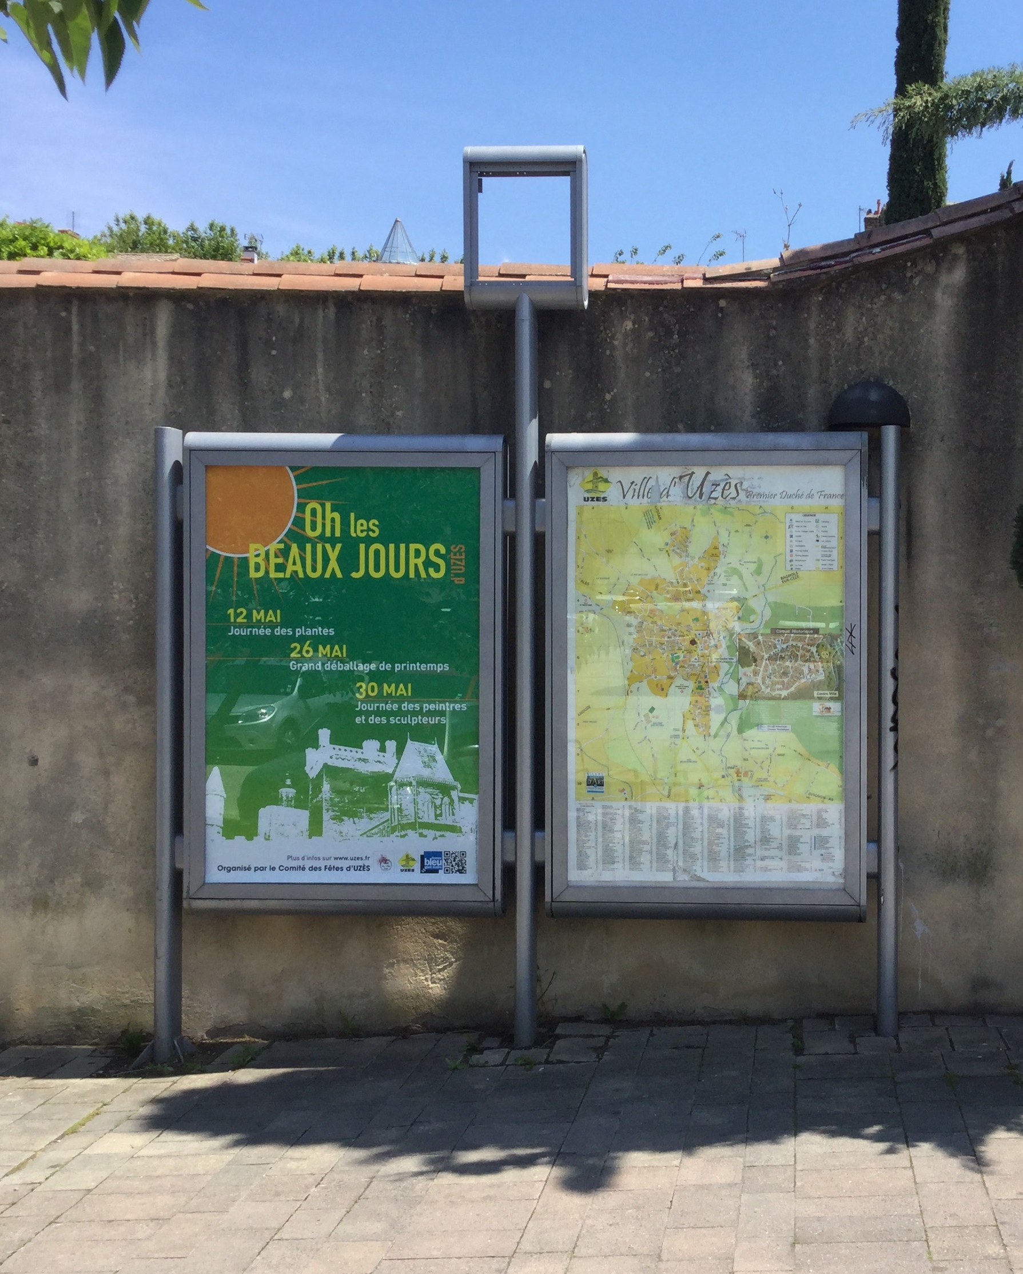
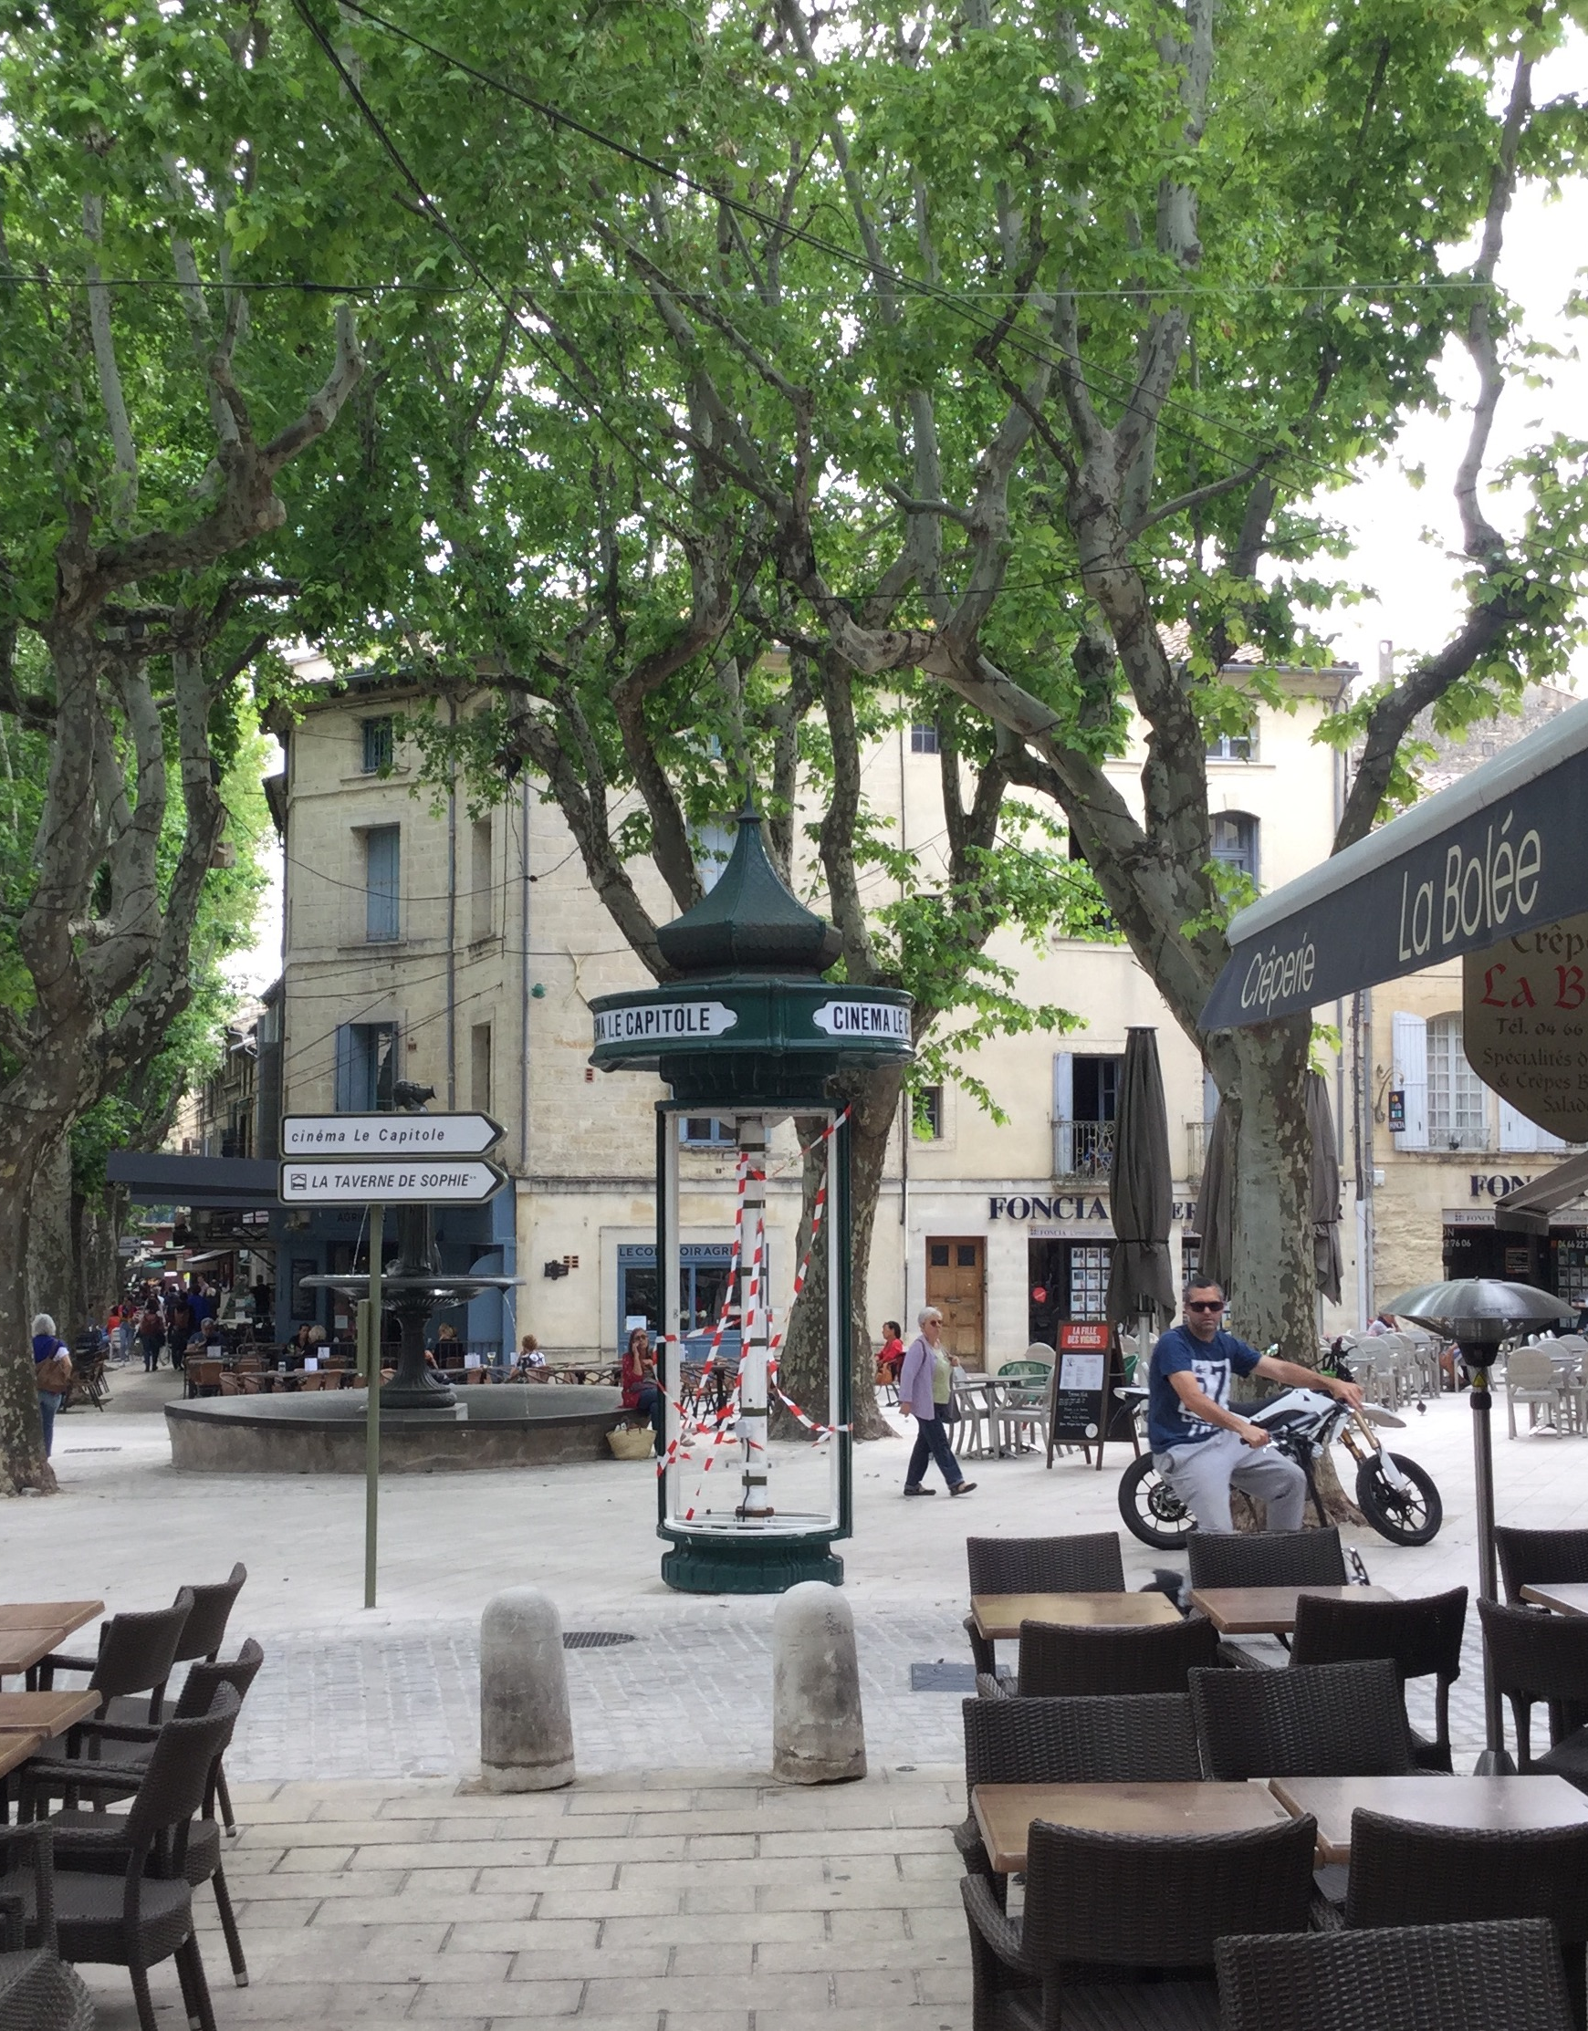
#01
Orientations
Orientations proposées pour le futur RLP
Orientation 1
Orientation 2
Rappeler l’interdiction stricte des publicités et pré-enseignes scellées au sol ou installées directement sur le sol sur l’ensemble du territoire uzétien et la faire appliquer
Déroger aux interdictions relatives de publicité afin de permettre le maintien et/ou l’installation d’outils mesurés de communication pour la collectivité en cœur de ville patrimonial

Slide 18
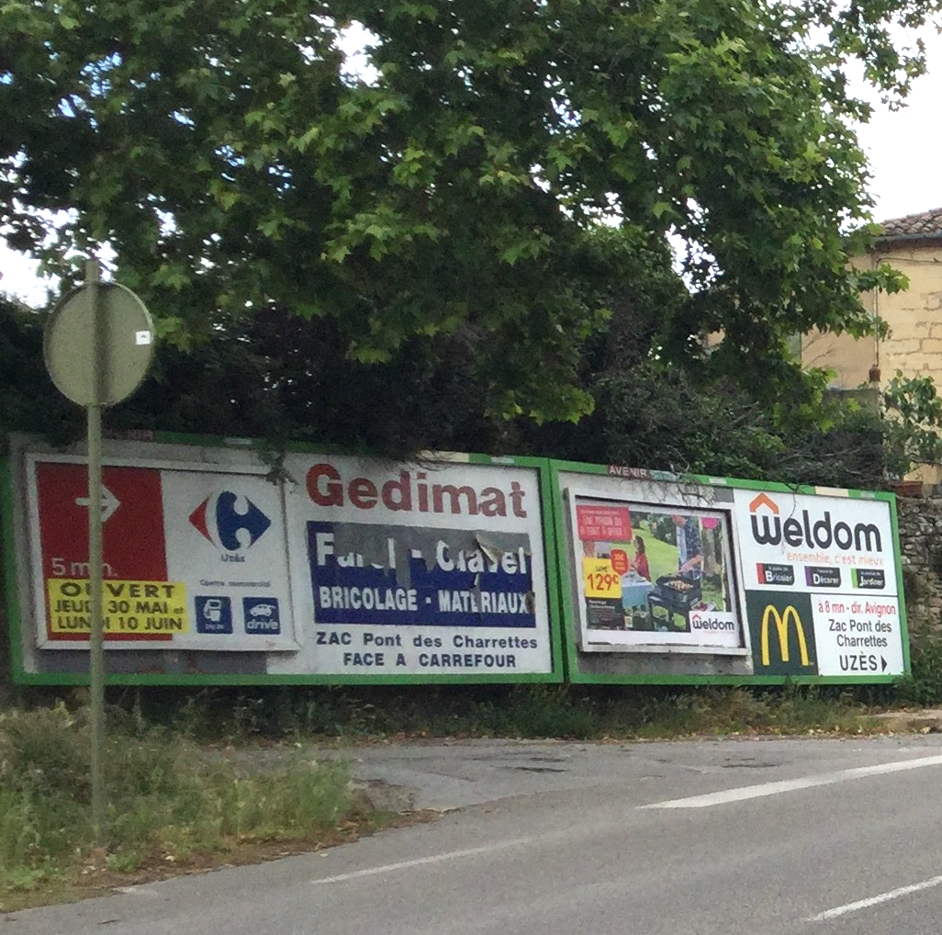
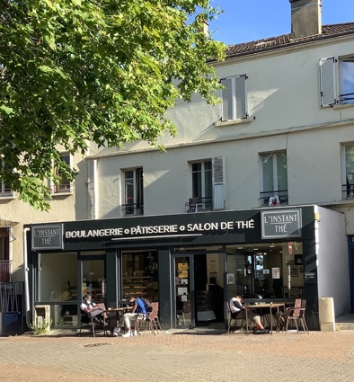
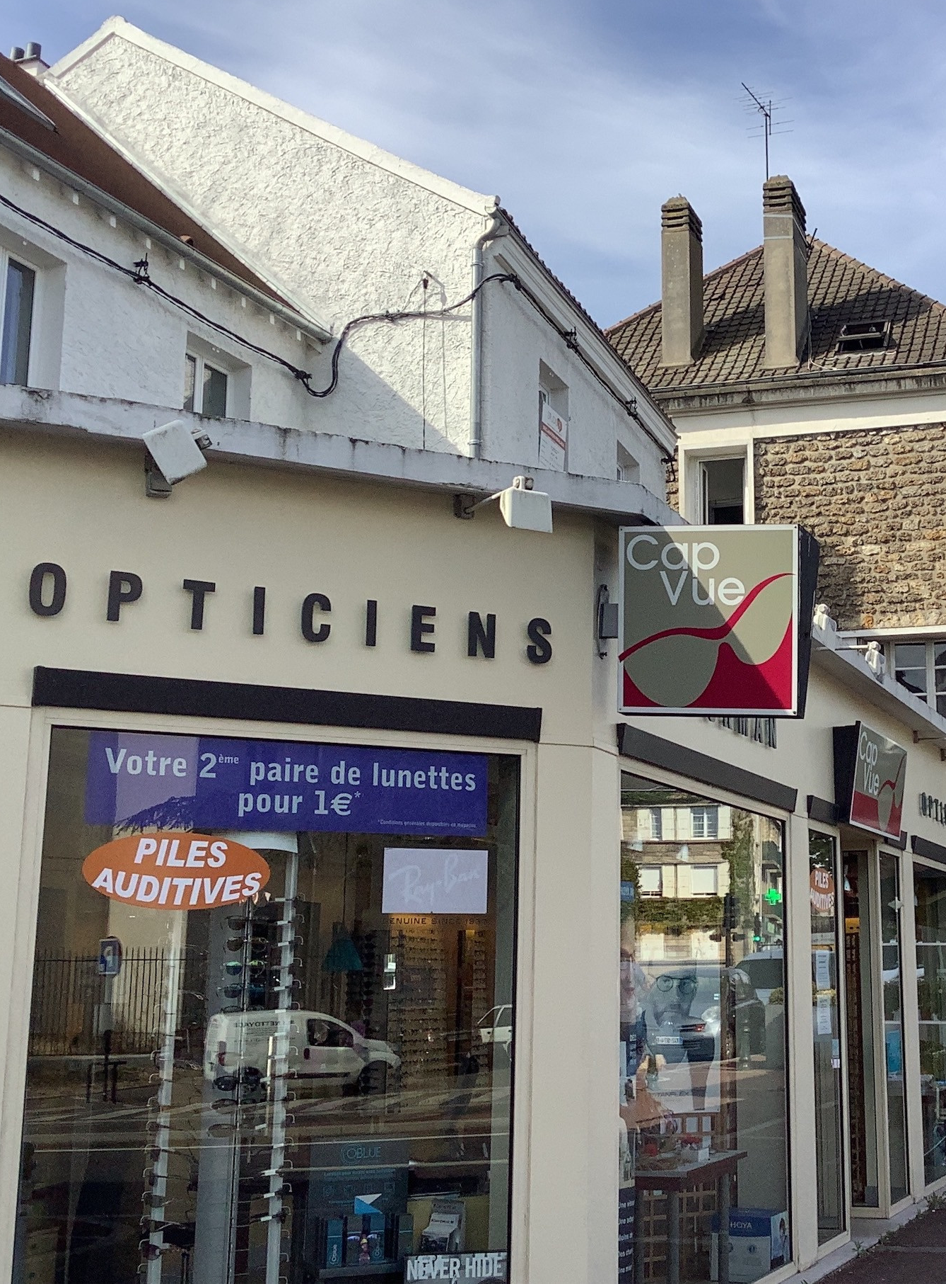
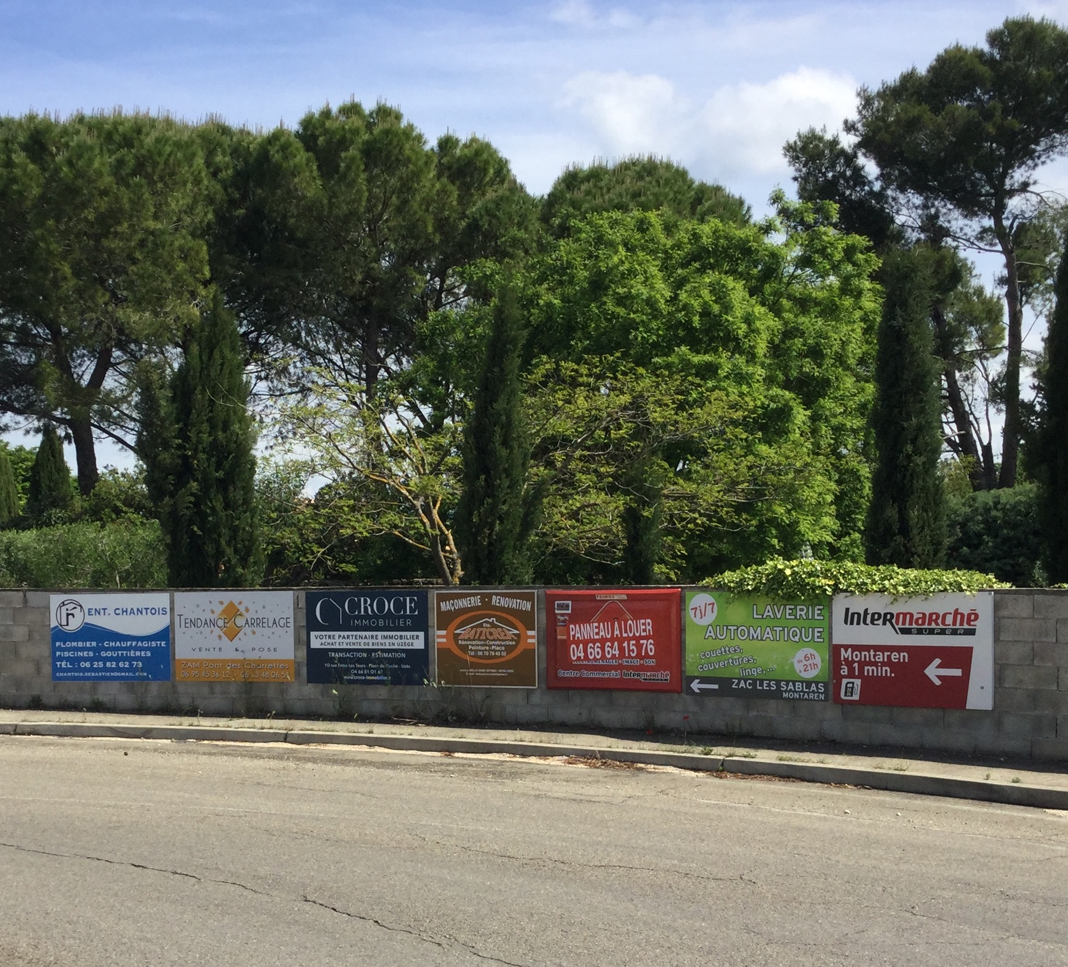
#01
Orientations
Orientations proposées pour le futur RLP
Orientation 3
Orientation 4
Réduire le format et la densité des publicités aux abords des entrées de villes et le long des axes routiers structurants
Renforcer la règlementation applicable aux enseignes en façade par des règles d’intégration architecturales

Slide 19
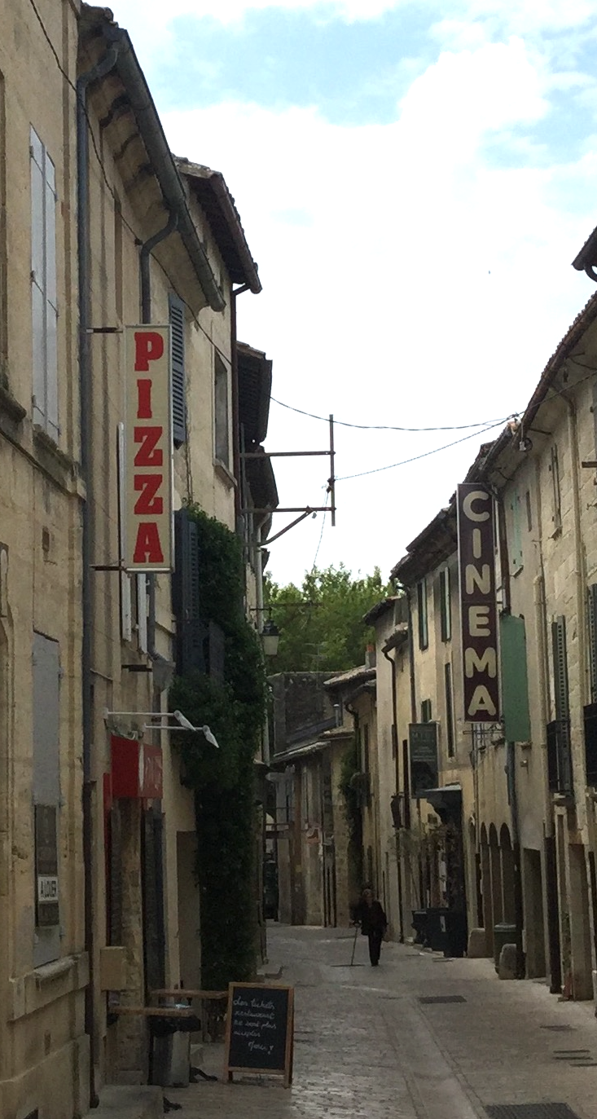
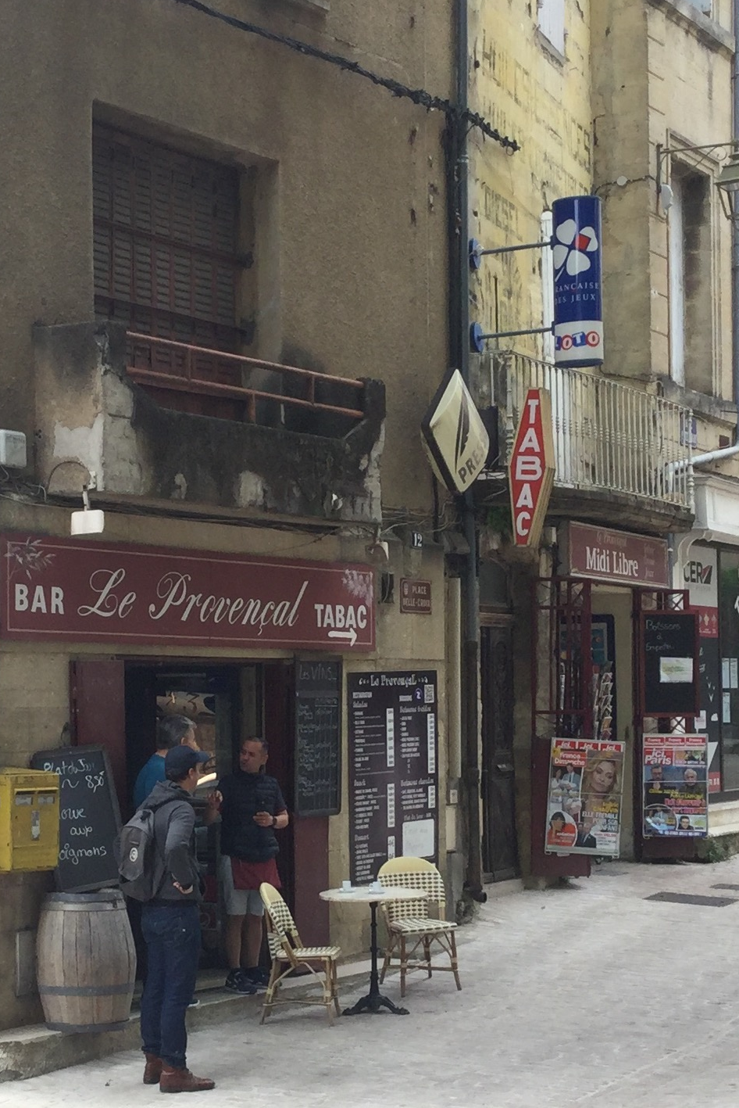
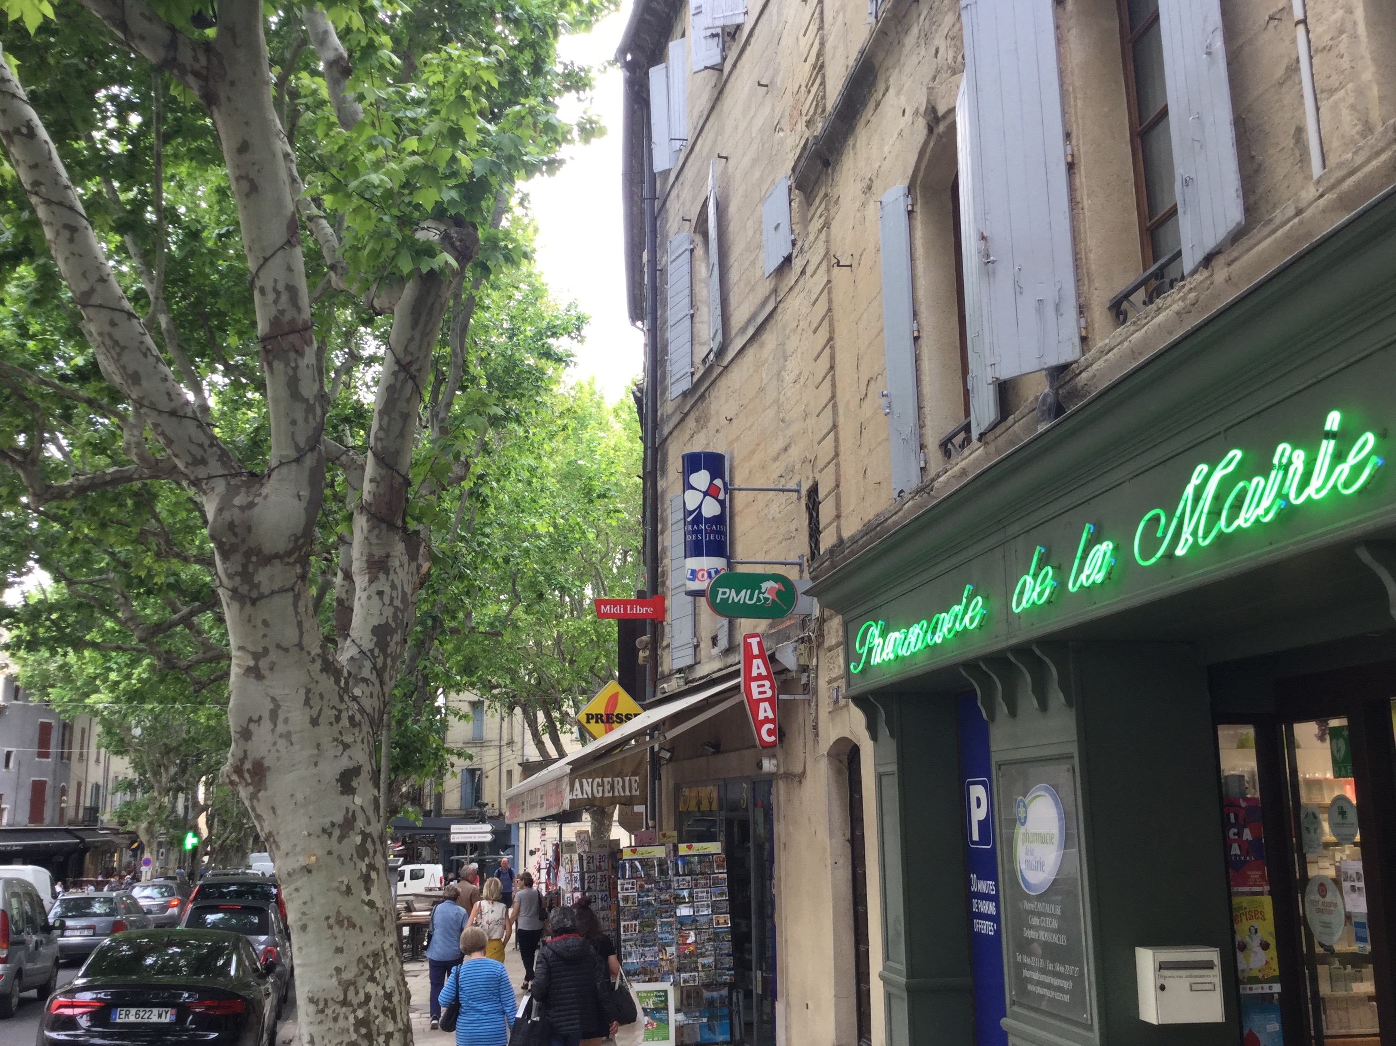
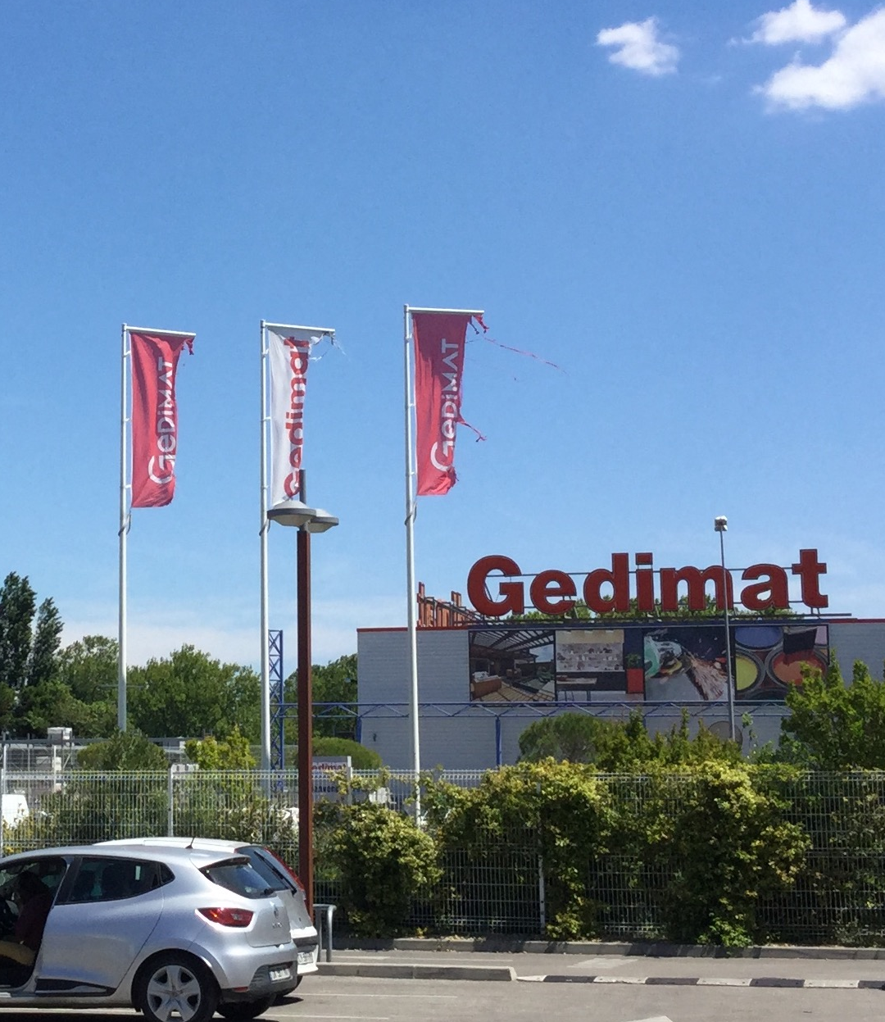
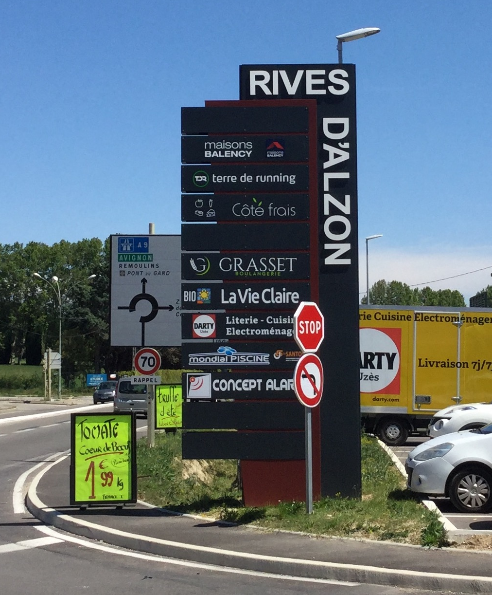
#01
Orientations
Orientations proposées pour le futur RLP
Orientation 5
Orientation 6
Diminuer la place des enseignes perpendiculaires dans les paysages du centre-ville en limitant leur nombre et leur surface
Minimiser l’impact des enseignes scellées au sol ou installées directement sur le sol en encadrant leur nombre et leur format

Slide 20
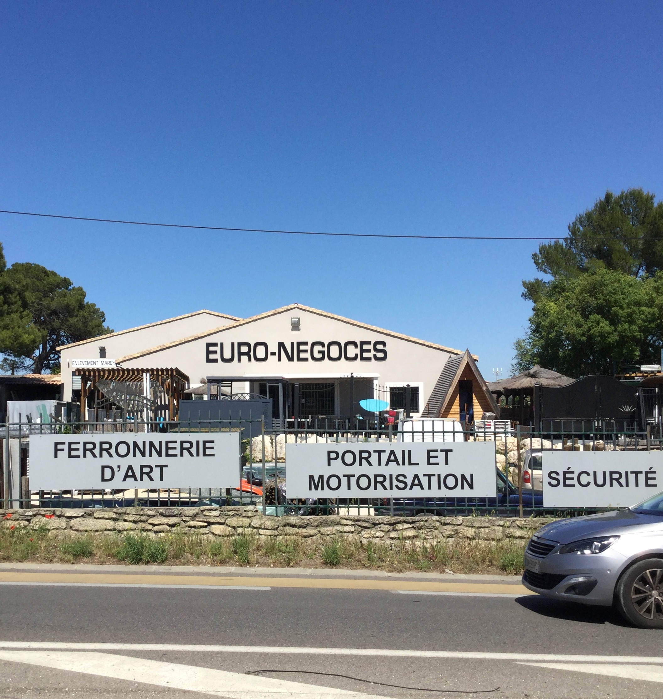
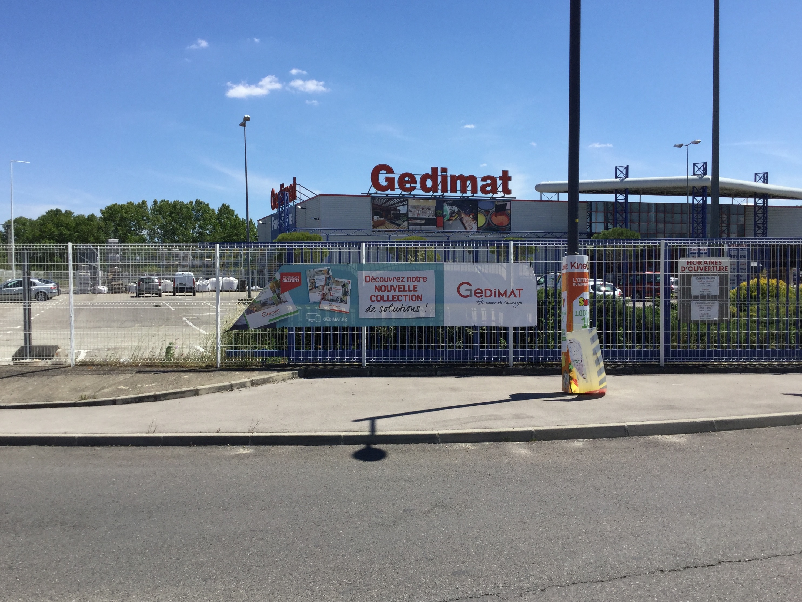
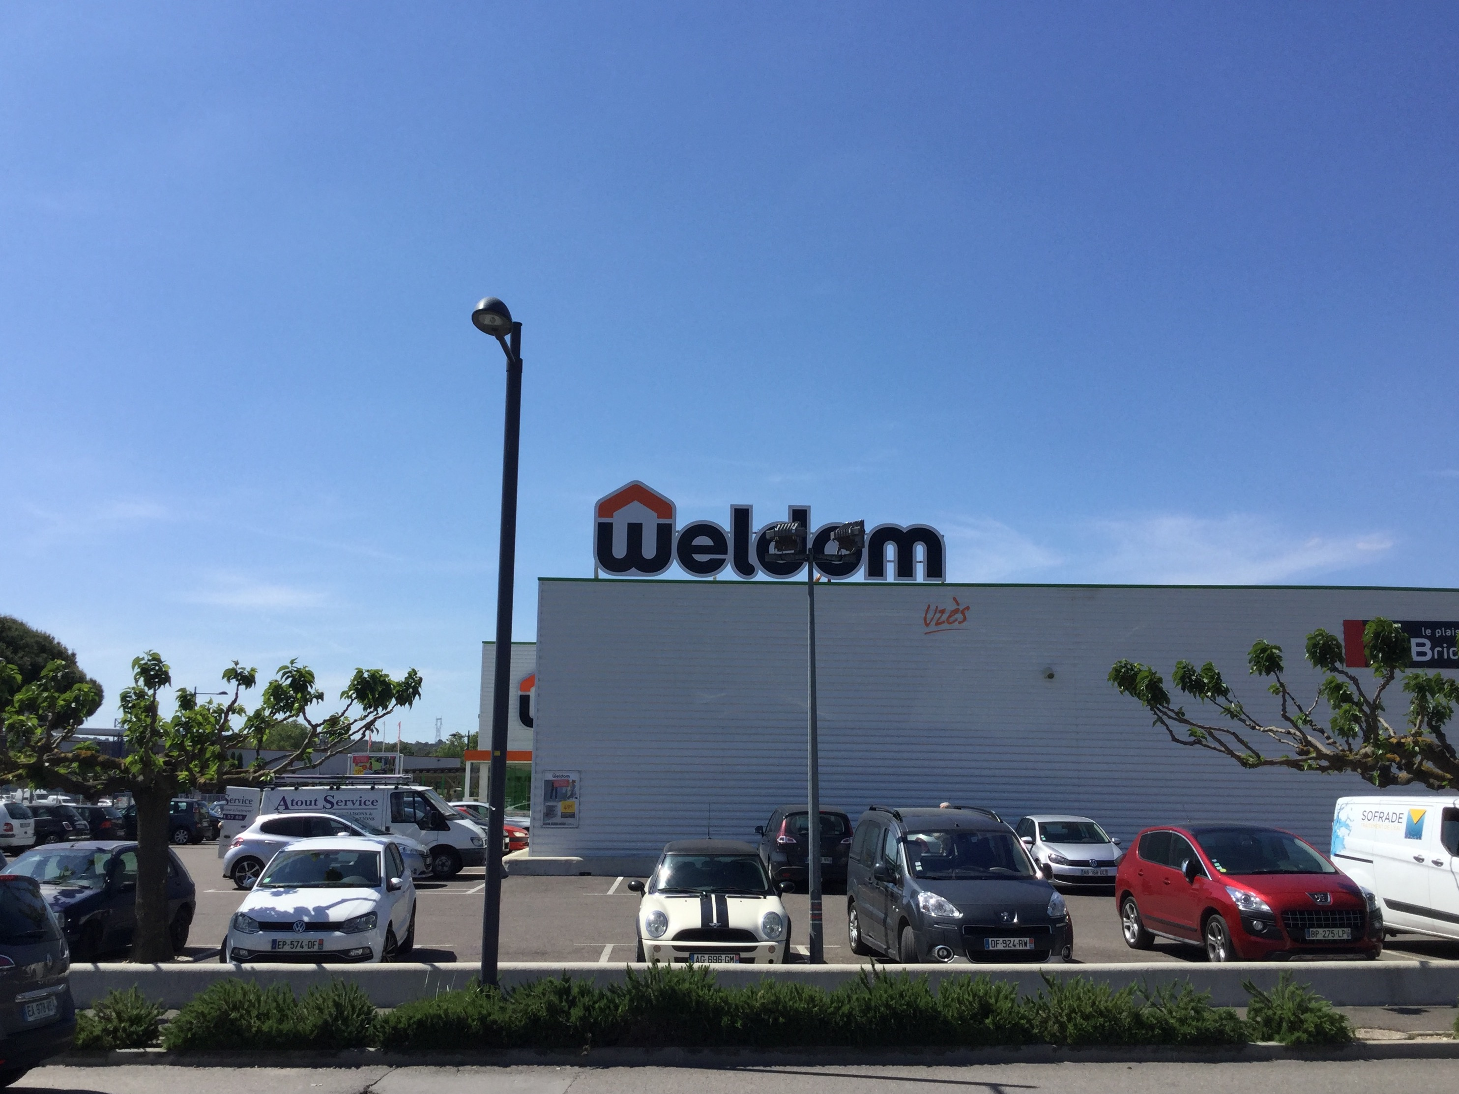
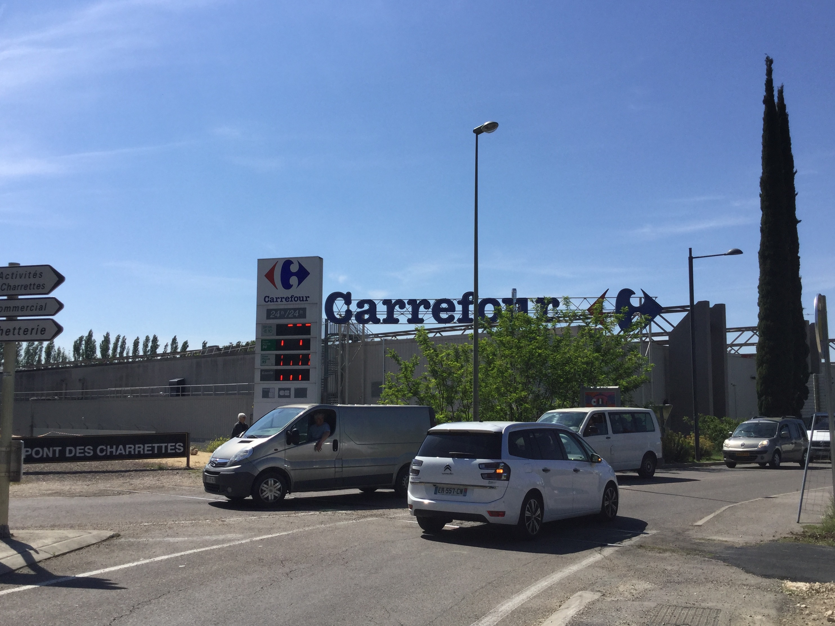
#01
Orientations
Orientations proposées pour le futur RLP
Orientation 7
Orientation 8
Restreindre la réglementation applicable aux enseignes sur clôture
Limiter les possibilités d’implantation d’enseignes sur toiture ou terrasse en tenant lieu

Slide 21
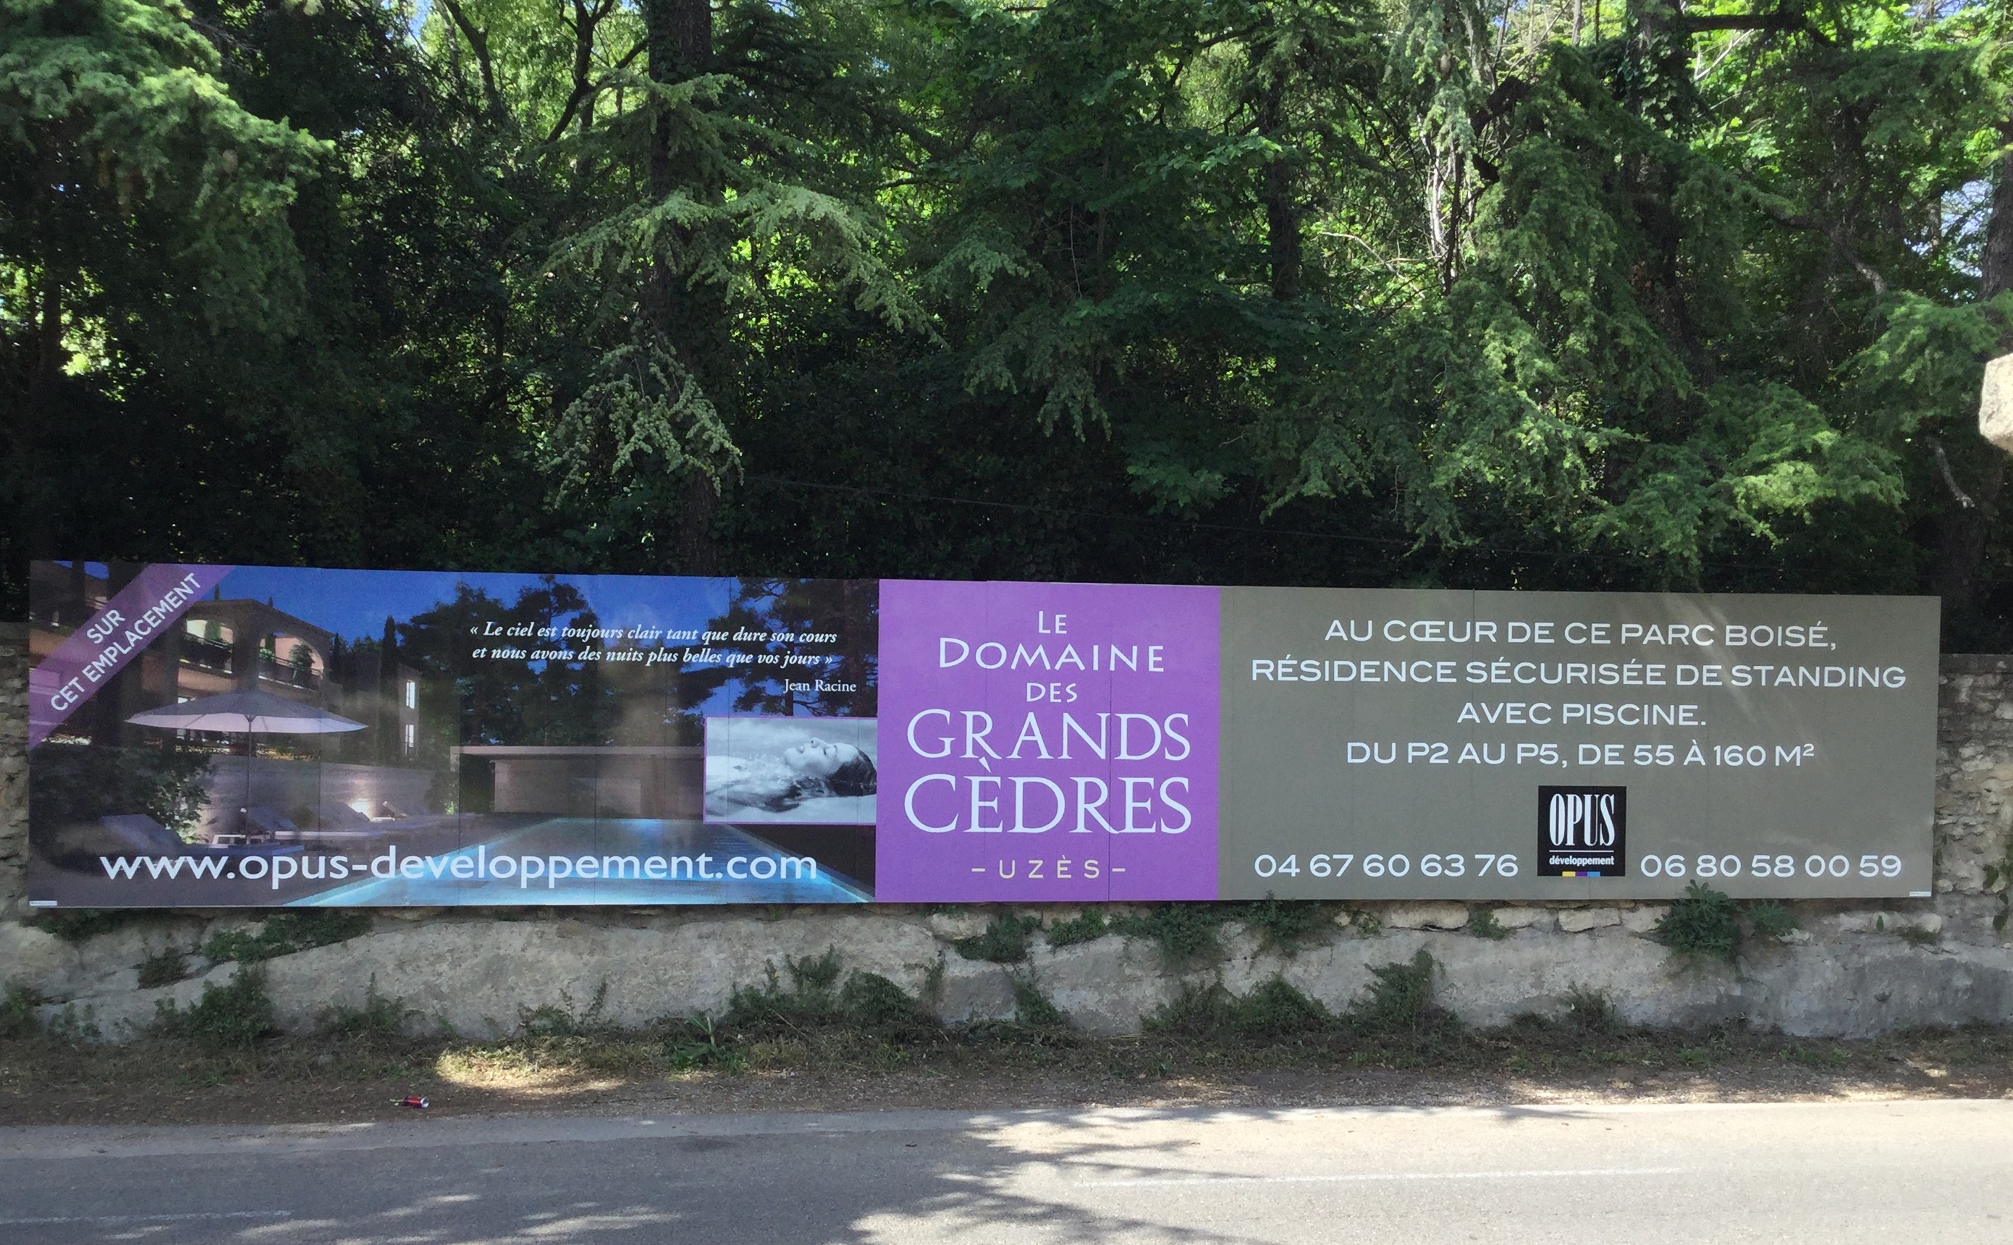
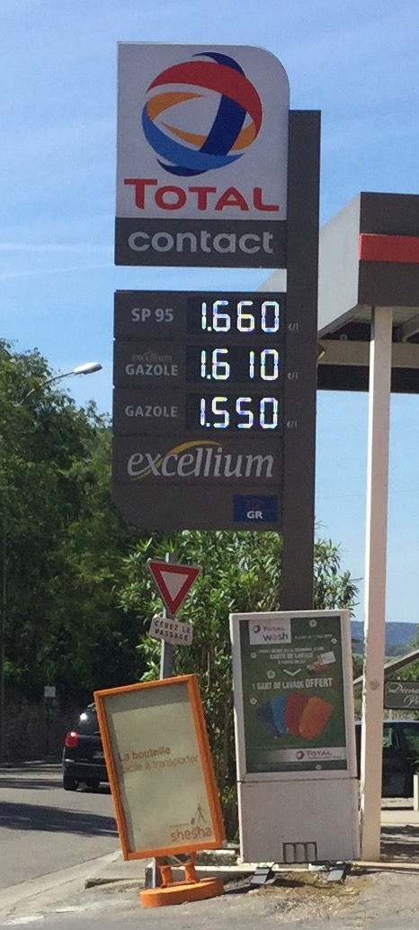
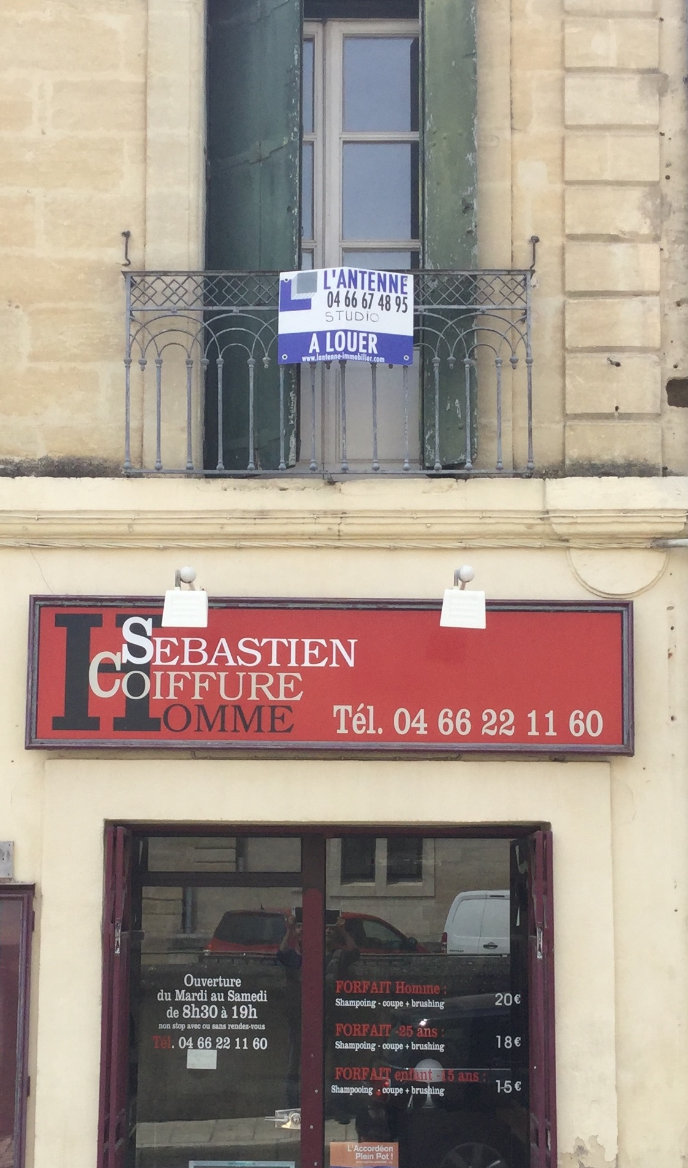
#01
Orientations
Orientations proposées pour le futur RLP
Orientation 9
Orientation 10
Harmoniser la règlementation applicable aux enseignes temporaires
Renforcer la plage d’extinction nocturne des dispositifs lumineux

Slide 22
PROPOSITION DE CHOIX REGLEMENTAIRES POUR LA PUBLICITE ET LES PRE-ENSEIGNES
Tous droits réservés GO PUB - Document confidentiel

Slide 23
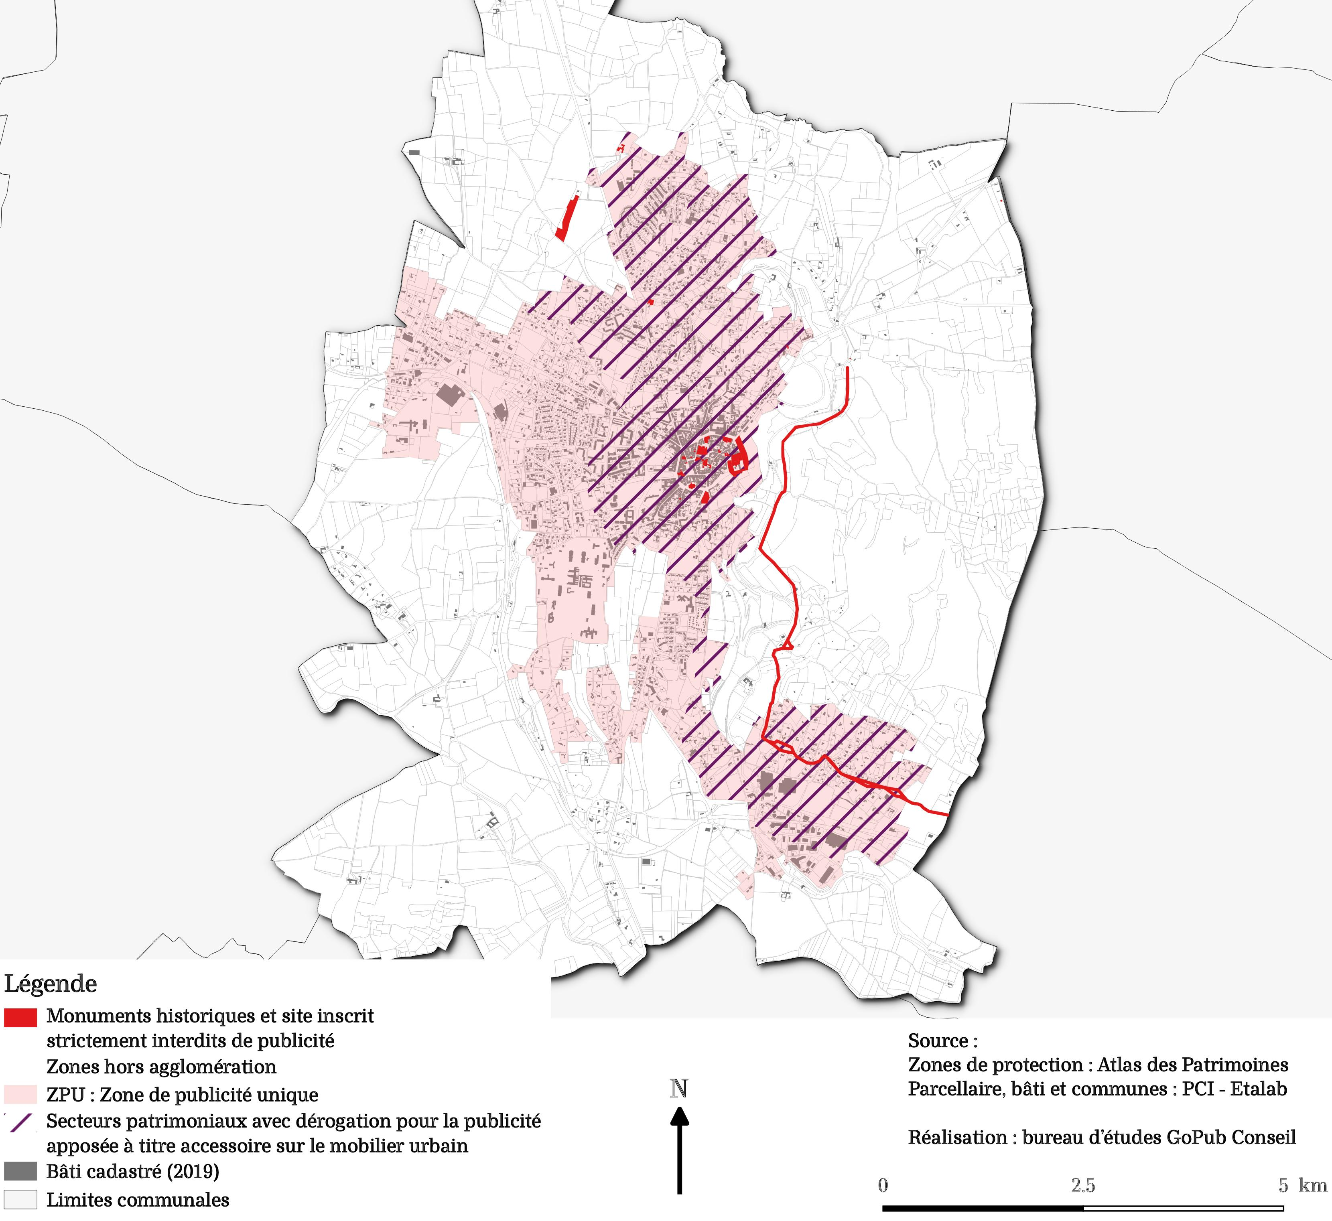
#02
Proposition de zonage pour le futur RLP
Hors agglomération (zone blanche), la publicité demeure strictement interdite
Les monuments historiques et le site inscrit restent strictement interdits à toute publicité (les périmètres patrimoniaux seront à mettre à jour avec les données récentes des servitudes).
Une zone de publicité unique prenant en compte les périmètres patrimoniaux omniprésents au sein du tissu urbain et l’objectif impérieux de réduire drastiquement la publicité le long des axes routiers structurants et aux entrées de ville ne permettra qu’une implantation très limitée de supports publicitaires (uniquement publicité apposée à titre accessoire sur le mobilier urbain avec dérogation en zones patrimoniales)
Notes:
Le zonage actuel comprend 4 zones de publicité :
Une ZPR 0 dans laquelle toute publicité ou préenseigne est interdit
ZPR 1, 2 et 3 : limitant les publicités non lumineuses sur mur ou clôture / scellées au sol non lumineuses / publicités lumineuses éclairées par projection ou transparence
R581-53 : interdites si pub visible d’une autoroute, bretelle de raccordement d’une autoroute, route express, déviation, voie publique situées hors agglomération
Nous vous proposons 3 zones de publicité.
R581-41 : publicité numérique : surface unitaire supérieure à 8 m2 / ne peut s’élever à plus de 6 m au-dessus du sol
Résumé du RNP dans les agglomérations de plus de 10 000 habitants

Slide 24
#02
Règles proposées pour le futur RLP
 | Agglo < 10 000 hab. dans une unité urbaine < à 100 000 hab. | Zone de publicité unique
Publicité murale non lumineuse | surface ≤ 4 m² hauteur ≤ 6 m | Intégration paysagère des dispositifs doit être respectueuse de leur environnement bâti et naturel Encadrement des publicités et pré-enseignes doit être réalisé dans des couleurs neutres et teintes discrètes Interdiction générale de publicité à l’exception de celle apposée à titre accessoire sur le mobilier urbain avec dérogation en zones patrimoniales (secteurs hachurés sur la carte) Luminosité interdite Densité sans objet
Publicité installée / scellée au sol non lumineuse | INTERDITE
Bâches publicitaires et dispositifs de dimensions exceptionnelles | INTERDITES
Publicité lumineuse | INTERDITE si numérique
Densité | cf. diapo page 12

Slide 25
#02
Publicité supportée à titre accessoire pour le mobilier urbain
RÈGLES NATIONALES ➔ PROPOSITIONS DE RÈGLES LOCALES
Dérogation en secteurs patrimoniaux
Maintien des règles nationales avec limitation du format du mobilier d’infos locales à 2 m² et 3 m de hauteur
Luminosité interdite
Notes:
question ouverte à enlever
si ils veulent communiquer on peut élargir la dérogation
Conserver la situation actuelle (RNP) : MU = 2 m2 et 10 m au minimum des baies voisines

Slide 26
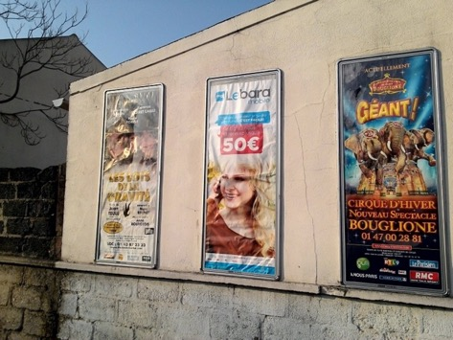
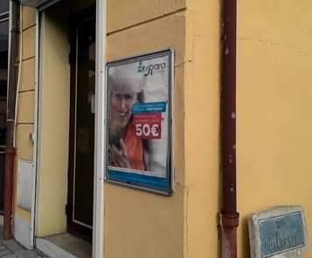
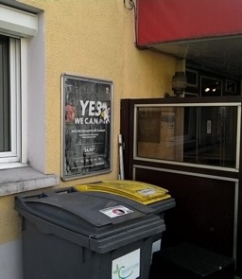
#02
Dispositifs publicitaires de petits formats
Règles nationales
Propositions de règles locales
Pas pris en compte les dispositifs situés à l’intérieur d’un bâtiment même s’ils sont visibles de l’extérieur (baies)
Surface unitaire maximale ≤ 1 m²
Surface cumulée ≤ 1/10ème de la surface de la devanture dans la limite de 2 m²
Interdiction totale sur tout le territoire

Slide 27
PROPOSITION DE CHOIX REGLEMENTAIRES POUR LES ENSEIGNES
Tous droits réservés GO PUB - Document confidentiel

Slide 28
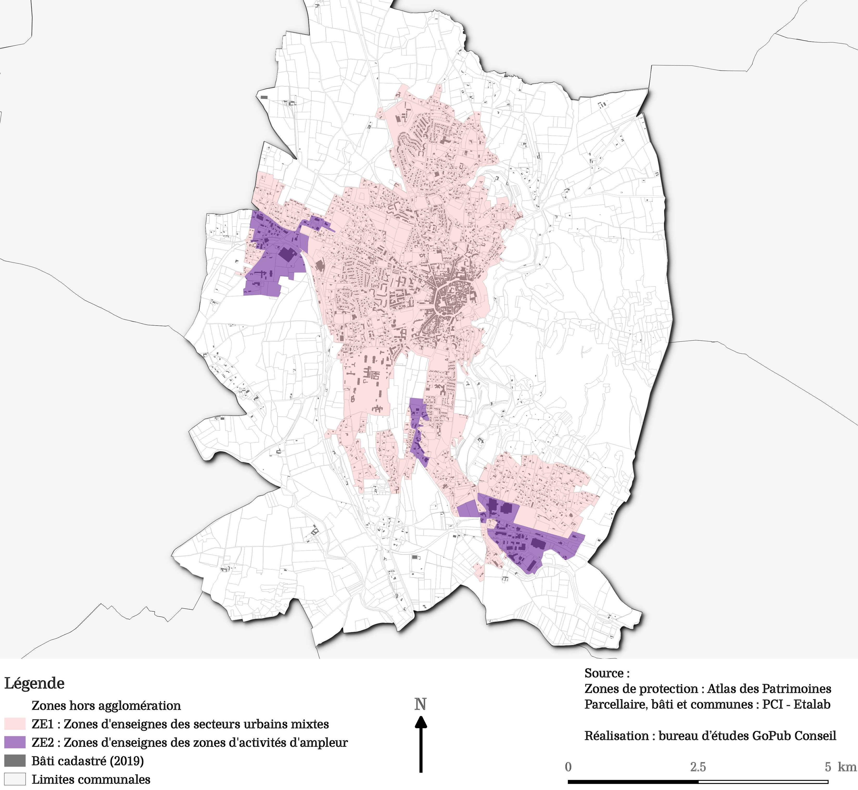
#03
Proposition de zonage pour le futur RLP
Deux zones d’enseignes qui prennent en compte le tissu urbain uzétien, le contexte économique et le diagnostic des enseignes :
des secteurs urbains mixtes majoritairement résidentiels accueillant également les commerces et services de centralité : ZE1 ;
3 secteurs regroupant les zones d’activités économiques d’importance (Pont de Charrettes, Route de Nîmes, Mas de Mèze) : ZE2 ;
un secteur hors agglomération (zone blanche) dont les implantations commerciales existantes et futures devront suivre les règles fixées pour la ZE2.
Notes:
Le zonage actuel comprend 4 zones de publicité :
Une ZPR 0 dans laquelle toute publicité ou préenseigne est interdit
ZPR 1, 2 et 3 : limitant les publicités non lumineuses sur mur ou clôture / scellées au sol non lumineuses / publicités lumineuses éclairées par projection ou transparence
R581-53 : interdites si pub visible d’une autoroute, bretelle de raccordement d’une autoroute, route express, déviation, voie publique situées hors agglomération
Nous vous proposons 3 zones de publicité.
R581-41 : publicité numérique : surface unitaire supérieure à 8 m2 / ne peut s’élever à plus de 6 m au-dessus du sol
Résumé du RNP dans les agglomérations de plus de 10 000 habitants

Slide 29
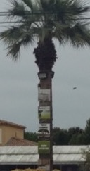
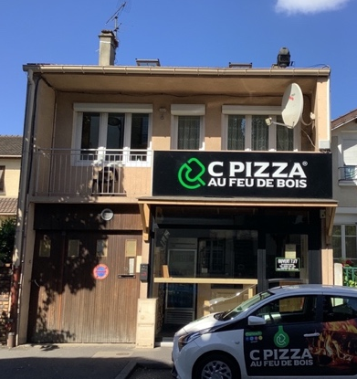
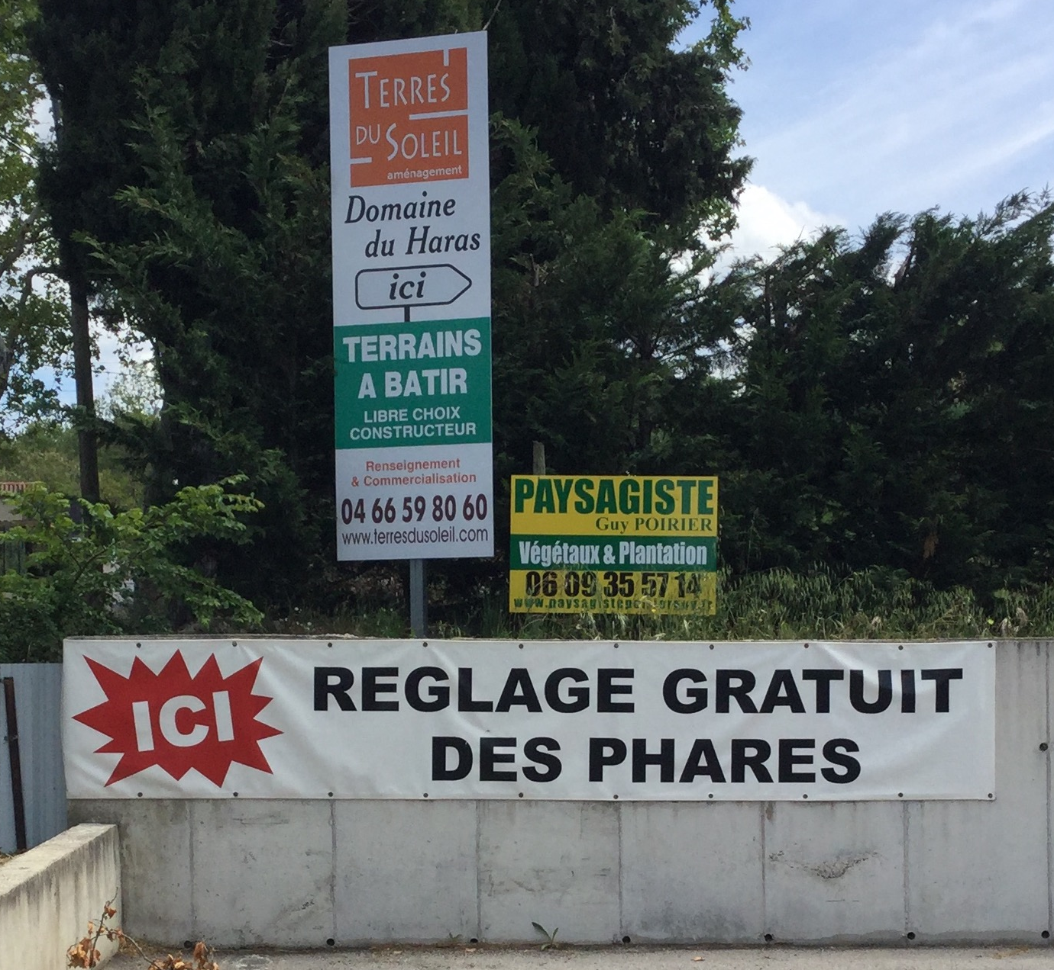
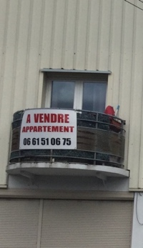
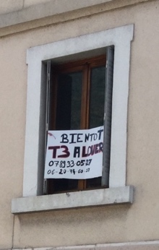
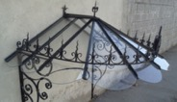
#03
Proposition d’interdictions générales pour le futur RLP
Sur les arbres et les plantations, les poteaux de transport et de distribution électrique, les poteaux de télécommunication, les installations d'éclairage ainsi que sur les équipements publics concernant la circulation routière, ferroviaire, fluviale, maritime ou aérienne ;
Sur les auvents et les marquises ;
Sur les garde-corps et les barres d’appui de fenêtre, balcon, balconnet ou baie ;
Sur les balcons ou balconnets ;
Sur les clôtures (cohérence avec la pub) ;
Sur les toitures ou terrasses en tenant lieu (cohérence avec la pub) ;
Sur les bâches (cohérence avec la pub).
L’implantation d’enseignes en domaine public (posé sur le sol ou en surplomb) doit faire l’objet d’une autorisation préalable en bonne et due forme.

Slide 30
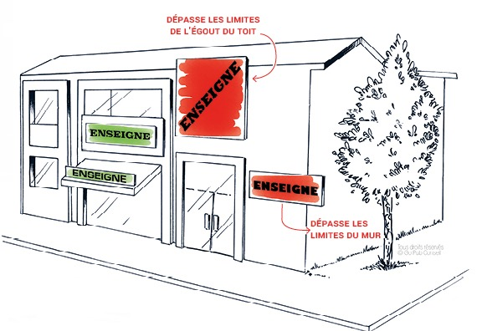
#03
Enseignes parallèles au mur (Orientation 4)
RÈGLES NATIONALES
PROPOSITIONS DE RÈGLES LOCALES
Ne doit pas dépasser les limites du mur support
Saillie ≤ 25 cm
Ne doit pas dépasser les limites de l’égout du toit
Hors ZA (en secteurs patrimoniaux) :
Implantation sous la limite supérieure du rez-de-chaussée
Interdiction de toute enseigne en étage sans dérogation possible
Interdiction d’occulter les éléments architecturaux ou décoratifs de la façade, ni les baies
Longueur ≤ largeur de la vitrine commerciale (pas de débord sur les entrées d’immeuble)
En ZA:
Règles nationales du Code de l’Environnement
Tous droits réservés GO PUB - Document confidentiel
30
Notes:
Le Centre-Ville
L’application de la règle nationale permet de résoudre certains problèmes
+
Surface maximale de 6 m2 : conservation de la surface de l’actuel RLP + centrées à la façade pour éviter la superposition de règles similaires dans l’actuel RLP ne prenant pas en compte la variété des enseignes parallèles (bandeau, vitrophanie, etc.) (ne pas dépasser la largeur d’une baie (dépend de la largeur de la baie), masquer le bandeau entre le premier et second étage (le bandeau peut être réalisé dans le but d’accueillir cette enseigne), au-dessus du plancher du premier étage, ce n’est plus une enseigne mais une préenseigne)
Autorisée les enseignes parallèles uniquement pour les activités à l’étage (éviter l’ajout d’enseignes perpendiculaires à différents emplacements de la façade) permet les lambrequins, enseignes bandeau et vitrophanie - possibilité de renforcer cette règle.

Slide 31
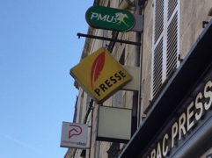
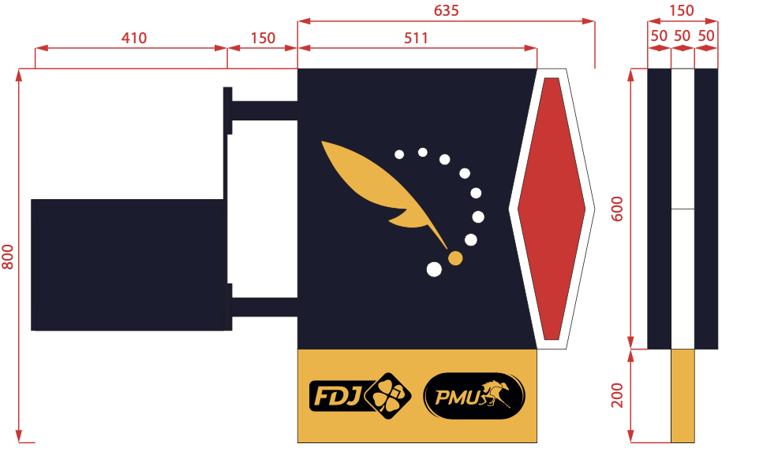
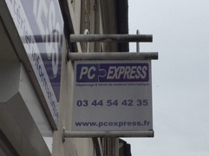
#03
Enseignes perpendiculaires au mur (Orientations 4 et 5)
RÈGLES NATIONALES
PROPOSITIONS DE RÈGLES LOCALES
Ne doit pas dépasser la limite supérieure du mur support
Saillie ≤ 1/10ème de la distance séparant 2 alignements de la voie publique dans la limite de 2 m
Interdit devant un balcon ou une fenêtre
Implantation sous la limite supérieure du rez-de-chaussée
Limiter le nombre : 1 par établissement même en cas de multi-activités
Limiter le format : surface unitaire ≤ 0,5 m²

Slide 32
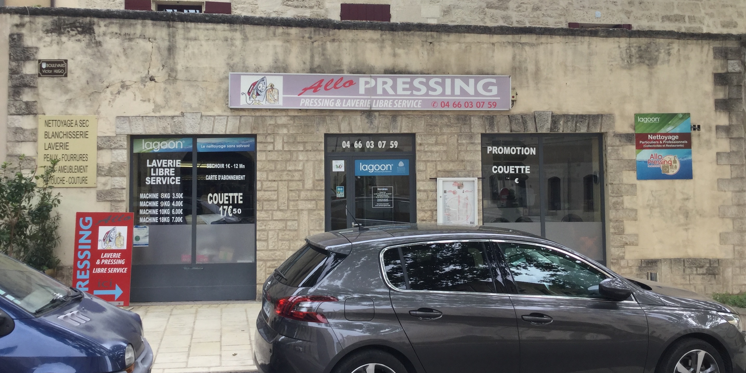
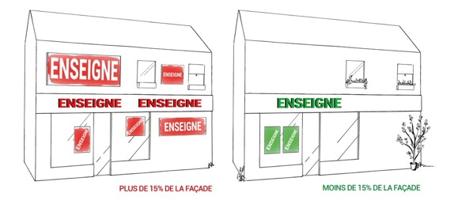
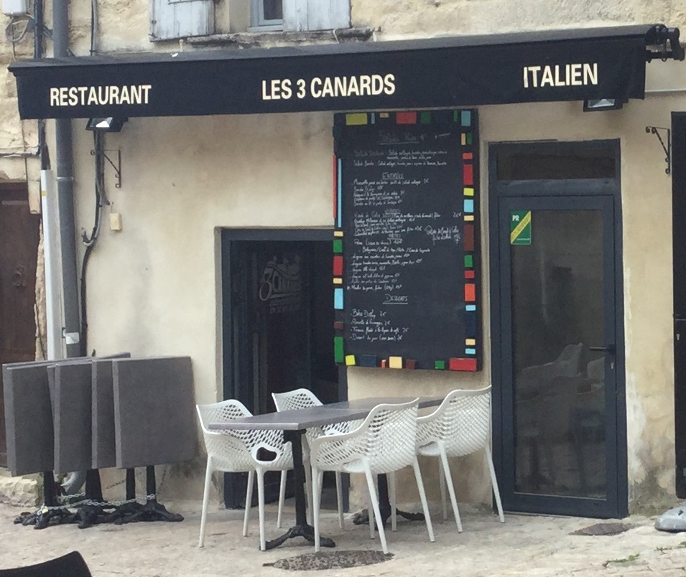
#03
Surface cumulée des enseignes en façade (parallèles + perpendiculaires)
La règle
Façade < 50 m² | Façade ≥ 50 m²
25% d’enseignes | 15 % d’enseignes
Diminution à 15% de la façade commerciale (vitrophanie comprise) pour éviter la surenchère notamment dans les rues commerçantes du cœur de ville
Tous droits réservés GO PUB - Document confidentiel

Slide 33
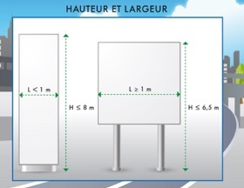
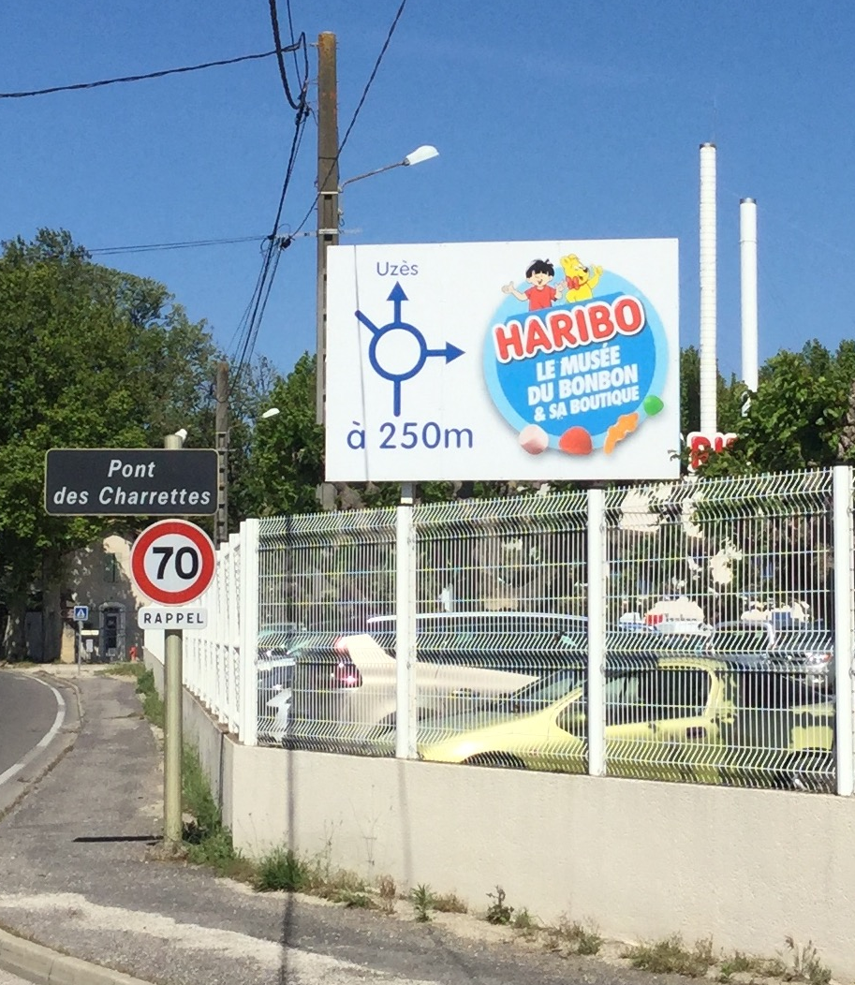
#03
Enseignes > à 1 m² scellées au sol ou installées directement sur le sol (Orientation 6)
RÈGLES NATIONALES
PROPOSITIONS DE RÈGLES LOCALES
Une seule enseigne placée le long de chacune des voies ouvertes à la circulation publique bordant l’activité
Surface ≤ 6 m² (12 m² dans les agglomérations > 10 000 habitants)
Hauteur maximale :
- 6,5 m si largeur ≥ 1 m
- 8 m si largeur < 1 m
Mêmes règles de recul et de prospect que les dispositifs publicitaires scellées au sol
Hors ZA empêcher les formats impactant pour le cadre de vie :
INTERDITES sauf stations-services (format ≤ 6 m² et 6 m de haut)
En ZA conserver les règles nationales en vigueur et réduire la taille :
  Nombre : 1 par voie bordant l’activité
  Surface ≤ 6 m²
  Hauteur ≤ 6 m

Slide 34
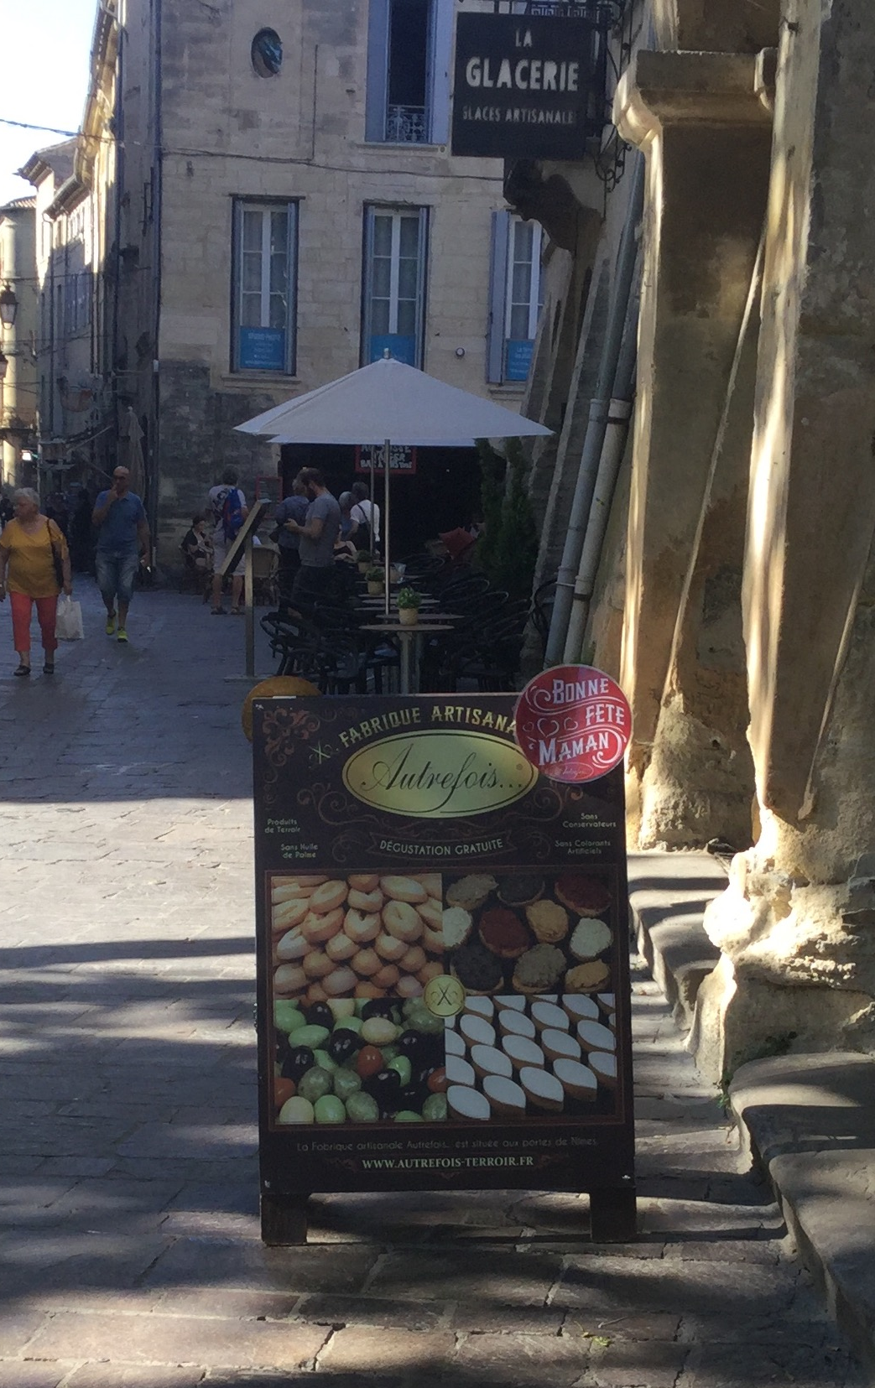


#03
Enseignes ≤ à 1 m² scellées au sol ou installées directement sur le sol (Orientation 6)
RÈGLES NATIONALES
PROPOSITIONS DE RÈGLES LOCALES
Aucune règle nationale spécifique sur ce type d’enseignes
Éviter la profusion de drapeaux, oriflammes, chevalets, … dans l’espace public (attention en l’absence d’autorisation d’occupation du domaine public, ils sont classés comme pré-enseignes) :
  1 dispositif par établissement
Limiter l’impact paysager de dispositifs trop hauts :
hauteur ≤ 1,5 m hors ZA
hauteur ≤ 6 m en ZA

Slide 35


#03
Enseignes sur clôture (Orientation 7)
RÈGLES NATIONALES
PROPOSITIONS DE RÈGLES LOCALES
Aucune règle nationale spécifique sur ce type d’enseignes
INTERDITES PARTOUT (cohérence avec la publicité)

Slide 36



#03
Enseignes sur toiture ou terrasse en tenant lieu (Orientation 8)
RÈGLES NATIONALES
PROPOSITIONS DE RÈGLES LOCALES
INTERDITES PARTOUT (cohérence avec la publicité)

Slide 37

#03
Enseignes temporaires (Orientation 9)
RÈGLES NATIONALES
PROPOSITIONS DE RÈGLES LOCALES
Installation : 3 semaines avant la manifestation
Retrait : 1 semaine après la manifestation
Soumises à la plage d’extinction nocturne
Si parallèle
Saillie ≤ 25 cm
Ne doit pas dépasser les limites du mur support
Ne doit pas dépasser les limites de l’égout du toit
Si perpendiculaire
Ne doit pas dépasser la limite supérieure du mur support
Saillie ≤ 1/10ème de la distance séparant deux alignements de la voie publique dans la limite de 2m
Si sur toiture
Surface totale ≤ 60 m²
Si scellée au sol/installée directement sur le sol
Une seule placée le long de chacune des voies ouvertes à la circulation publique bordant l’activité
Mêmes règles de recul et de prospect que les enseignes scellées au sol
Surface ≤ 12 m² (si 2° alinéa)
Il est possible de mettre en place une règlementation locale pour les enseignes temporaires mais ce n’est pas une obligation règlementaire.
Mêmes règles que les enseignes « permanentes »
+
Enseignes scellées au sol interdites
Enseignes lumineuses interdites

Slide 38

#03
Enseignes lumineuses (Orientation 10)
RÈGLES NATIONALES
Plage d’extinction nocturne des enseignes lumineuses : 01h00 – 06h00
Exception : les activités nocturnes
Enseignes clignotantes interdites sauf pour les services d’urgence comme les pharmacies.

Slide 39


#03
Enseignes lumineuses (Orientation 10)
PROPOSITIONS DE RÈGLES LOCALES
Plage d’extinction nocturne renforcée : 22h00 – 07h00
Enseignes temporaires ne peuvent être lumineuses
Enseigne numérique interdite sauf service d’urgence type pharmacie et stations-services
But de ces choix
Limiter l’impact des enseignes numériques sur les paysages et la sécurité des usagers de la route ;
Faire des économies d’énergie ;
Protéger le paysage nocturne.

Slide 40

Merci pour votre attention et votre participation
Bureau d’études Go Pub Conseil

